Slide 1

Machine Learning based Resource management and optimization
An Adaptiv Resource Controll System – Theory and Practice.
Keywords:
Irányítás elmélet, Szabályozás elmélet, Vezérlés elmélet, dynamical system and optimal control, Artificial Neural Network, time variant system, Non-linear system Reward-free learning, off-policy learning, self-adaptive
Egy adaptív erőforrás szabályozó rendszer
Alcím
Theory and Practice
An Adaptiv Resource Controll System – Theory and Practice.
Vagy
Neuráis Hálón alapuló adaptív szabályozás elmélet – Elméletben és gyakorlatban

Slide 2
Towards autonomous cloud resource management: A Two-Step Supervised Machine Learning Approach to Control
Alcím
Theory and Practice
An Adaptiv Resource Controll System – Theory and Practice.

Slide 3
Hasznos linkek a témában
https://www.youtube.com/watch?v=Rb2a6lSQSas&ab_channel=GregKahn
https://www.youtube.com/watch?v=vgiW0HlQWVE&ab_channel=GregKahn
https://youtu.be/3RpYykEz1q8?t=139
https://youtu.be/MSOG8tUFRfo?t=489
https://www.youtube.com/watch?v=JpNAhKT7yY4&ab_channel=MaksK
https://www.youtube.com/watch?v=Lt-KLtkDlh8&ab_channel=tribots
https://www.youtube.com/watch?v=5Q14EjnOJZc
https://www.google.com/search?q=youtube+double+inverted+pendulum
https://www.youtube.com/watch?v=ki9BZeugVxc
https://youtu.be/fV5zDZ8zlaw
https://youtu.be/YEK8KzcYQsA

Slide 4
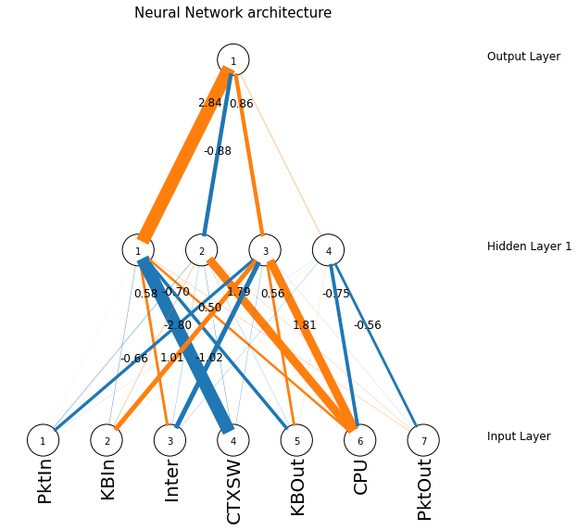
Mit csinálunk
1. A neurális háló kimenete alapján hozunk egy döntést
A döntés nyomán a neurális háló bemeneteinek értéke meg fog változni. Ez alapján új kimenet keletkezik és ismétlődik a ciklus.
2. Minden iterációban módosítjuk is az NN súlyokat
A neurális háló súlyai ami alapján a kimenete előáll minden ciklusban módosul méghozzá felügyelt módon.

Slide 5
1. Számú feladat
1. Megtalálni a megfelelő súlyokat
A neurális háló súlyai ami alapján a kimenete előáll minden ciklusban módosul méghozzá felügyelt módon.

Slide 6
2. Számú feladat
2. Megtalálni azokat a beállításokat
Amelyek segítségével a neurális háló a leggyorsabban találja meg a megfelelő súlyokat.

Slide 7
3. State -> Action -> Statet+1
3. Leképezni az f(S,A) = St+1 modelt
Egy modell segítségével ahol azt vizsgáljuk, hogy egy adott State-hez tartozó Action milyen State-t be megy át.
Action
Ez is RL, mégpedig f(S,A) -> St+1

Slide 8




Action
Ez is RL, mégpedig f(S,A) -> St+1

Slide 9
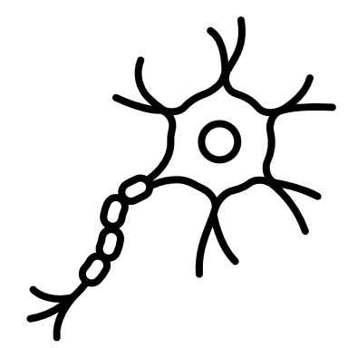

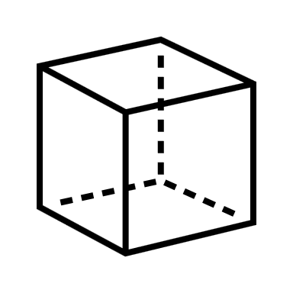
Observation
State changes: St+1
Agent
Environment
Action
Action: at
State: a situation which the agent perceives
Ez is RL, mégpedig f(S,A) -> St+1

Slide 10
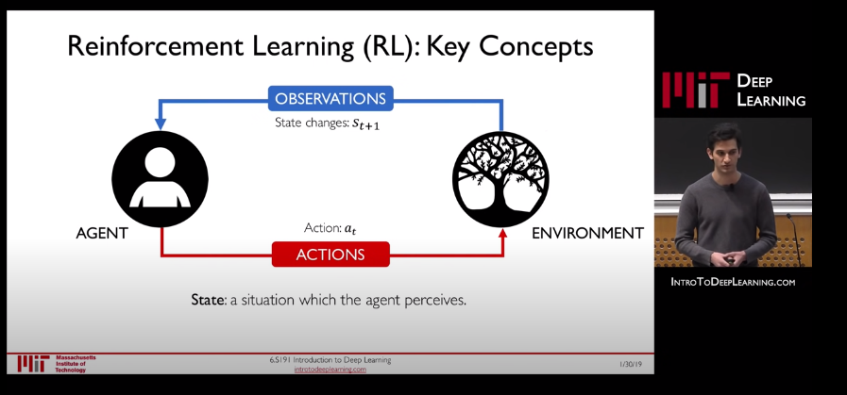
3. Számú feladat
Innen vettem az ábra ötletét: MIT 6.S191 (2019): Deep Reinforcement Learning
https://www.youtube.com/watch?v=i6Mi2_QM3rA

Slide 11
Observation
State changes: St+1
Agent
Environment
State: a situation which the agent perceives
Action
Action: at
Fenti ábra segítségével azt szeretném bemutatni, hogy Amit eddig csináltunk az eddig is Reinforcement Learning, méghozzá a következő módon, de ebben Gábor megerősítését vagy kijavítását kérem, hogy ez valóban így van-e.

Slide 12
Observation
State changes: St+1
Agent
Environment
State: a situation which the agent perceives
Action
Action: at
Ha elfogadjuk az RL definíciójának azt, hogy Egy Ágens amely a környezettel való interakciójából tanul, ahol a környezethez való viszonya a State és az Ágens döntéseket hoz (Action) amelyek által a környezet egy új állapotába lép (State t+1)

Slide 13
Observation
State changes: St+1
Agent
Environment
State: a situation which the agent perceives
Action
Action: at
És azt akarjuk leírni (modellezni, becsülni) hogy, Egy State, Action milyen State t+1 állapotba visz egy függvény segítségével, f(S,A) -> St+1

Slide 14
Observation
State changes: St+1
Agent
Environment
State: a situation which the agent perceives
Action
Action: at
Akkor ez alapján amit eddig csináltunk az RL méghozzá a következő módon:

Slide 15
Observation
State changes: St+1
Agent
Environment
State: a situation which the agent perceives
f(S,A) = St+1
Action
Action: at
Akkor ez alapján amit eddig csináltunk az RL méghozzá a következő módon:
Az a rész, amely a State,Action -> State t+1 részt becsüli, nálunk is meg van, de egy érdekes különbséggel és a köv. dián a különbséget is megmutatom.

Slide 16
Input Layer
Hidden Layers
Output Layer
CPU
…
…
…
Hiba számolható pl. MSE
NN Grad. Desc. Módszerrel tanítható. Az Arch. lehet bármi (MLP, CNN, LSTM, ..)
State
SENSOR1
CPU
SENSOR2
SENSOR1
State t+1
SENSORn
SENSOR2
SENSORn
Action
Action
Ha a f(S,A) = St+1 egy neurális háló lenne akkor.

Slide 17
Input Layer
Hidden Layers
Output Layer
State
CPU
With Linear activation function
CPU t+1
Action
Action
Ha a f(S,A) = St+1 Képlet alapján
S’t+1 = b0 + b1 * S’ + b2 *Action
Ha a f(S,A) = St+1 az én esetemben viszont így más. A state minden egyes változójára külön modell van.

Slide 18
Input Layer
Hidden Layers
Output Layer
State
CPU
With Linear activation function
CPU t+1
Action
Action
Ha a f(S,A) = St+1 Képlet alapján
S’t+1 = b0 + b1 * S’ + b2 *Action
Egy modell helyett amely minden változót figyelembe vesz Van több egyszerű modellem minden egyes változóra.

Slide 19
Input Layer
Hidden Layers
Output Layer
Modell a State egyik változójára
State
CPU
With Linear activation function
CPU t+1
Action
Action
Modell a State egy másik változójára
State
Sensor 1
With Linear activation function
Sensor 1 t+1
Action
Action
Egy modell helyett amely minden változót figyelembe vesz Van több egyszerű modellem minden egyes változóra.

Slide 20

Observation
State changes: St+1
Agent
Environment
State: a situation which the agent perceives
f(S,A) = St+1
Action
Action: at
Egy modell helyett A State le van bontva a State egyes változóira S(k) és mindegyikre van egy-egy modell.
f(S,A) = St+1 helyett, f(S(k), A) = S(k)t+1

Slide 21
RL (some definitions)
Reinforcement learning (RL) is a sub-field of machine learning that formally models this setting of learning through interaction in a reactive environment. In RL, we have an agent and an environment. The agent observes its position (or “state”) in the environment and takes actions that transition it to a new state. The environment looks at an agent’s state and hands out rewards based on a hidden set of criteria.
Source: Reinforcement Learning: An Introduction. Sutton & Barto, 2017.
Typically, the goal of RL is for the agent to learn behavior that maximizes the total reward it receives from the environment.
So what we find is that there is power in being able to learn effectively in the absence of rewards.
https://minimizingregret.wordpress.com/2019/04/15/reinforcement-learning-without-rewards/

Slide 22
ToDo list
Az elvégzendő tesztekkel kapcsolatban
Az alaptesztek, hogy jól működik-e a program, nincs-e benne szisztematikus hiba (a linreg még mindig a régi)
A különböző tesztpályákat felépíteni (az environment.py modulban a Road osztály, már majdnem kész az összes)
A concept drift az egyik vezér teszt ezen kell kipróbálni, hogy
A neurális háló egyes hyperparaméterei milyen hatással vannak az adaptivitásra
Erre kell írni egy olyan programrészt, ami több futást képes egy plotton kezelni
Neurális Háló tesztek
Milyen hatással vannak a beállítások a tanulási görbére (Batch Size, Learning Rate, Neuronok száma, Gradiens Descent Algoritmusok {SDG, ADAM, ADAGRAD, LSMProp}, Iterációk száma, Warm_start
Road vagy Environment tesztek
Különböző pályákkal szimulálni az egyes eseteket (Determinisztikus kapcsolata a szenzorok és a cél változó között, nem determinisztikus kapcsolat, Lineáris nem-determinisztikus kapcsolat, Nem Lineáris nem-determinisztikus kapcsolat, Időben állandó kapcsolat, Időben változó kapcsolat, Concept Drift)

Slide 23
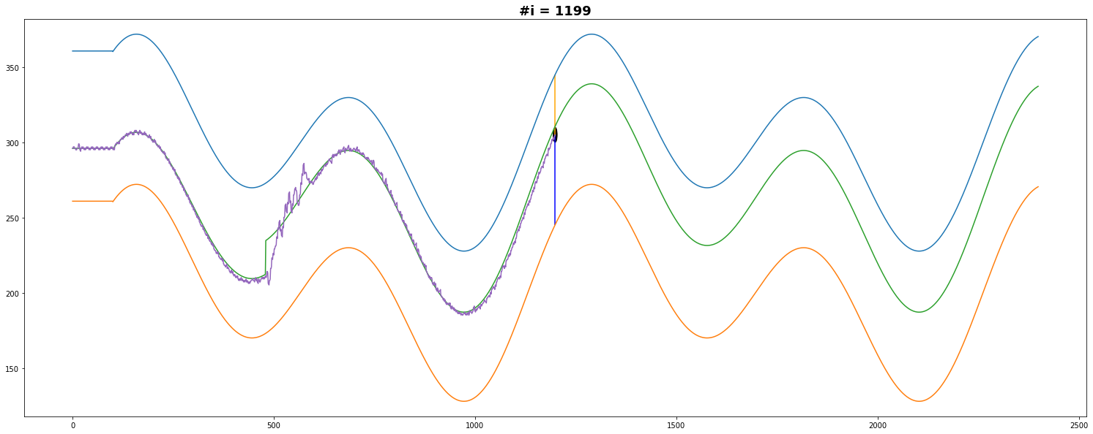
Bíztató eredmények
Mielőtt tovább mennék
Csak érdekesség képen szeretnék felvillantani egy ábrát és ezen keresztül megmutatni, hogy kapcsolódnak az egyes fogalmak az ábrákhoz.
Determinisztikus volt a kapcsolat A szenzoros értékek és a célváltozó között. Ez azt jelenti, hogy a célváltozó és a szenzoros adatok között teljesen egyértelmű megfeleltetés van.

Slide 24
Egészen pontosan itt.
Bíztató eredmények
Mielőtt tovább mennék
Csak érdekesség képen szeretnék felvillantani egy ábrát és ezen keresztül megmutatni, hogy kapcsolódnak az egyes fogalmak az ábrákhoz.
Itt történ egy Concept Drift
Viszont ezt a determinisztikus kapcsolatot menet közben egy másik determinisztikus kapcsolatra cserélem Ezzel vizsgálom azt, hogy az algoritmus, hogyan és milyen gyorsan képes követni a változást.

Slide 25
Bíztató eredmények
A vertikális vonalak a „faltól” mért távolságot reprezentálják. Hosszukat felfoghatjuk úgy is mint a szenzorból érkező adatok.
Mielőtt tovább mennék
Csak érdekesség képen szeretnék felvillantani egy ábrát és ezen keresztül megmutatni, hogy kapcsolódnak az egyes fogalmak az ábrákhoz.
Attól függően, hogy milyen messze vagyunk az egyik vagy a másik „faltól” ezek az értékek dinamikusan változnak, ahogy változik a mi pozíciónk is.
Ebben a feladatban a két szenzor értéke alapján teljesen egyértelműen meg tudjuk mondani, hogy milyen messze vagyunk a zöld vonaltól. Sőt igazából csak az egyik vagy csak a másik alapján is.
A lila vonal a „nyomvonal” amit „húzott maga után”, vagy bejárt, miközben próbálta magát a legközelebb tartani a zöld vonalhoz.

Slide 26
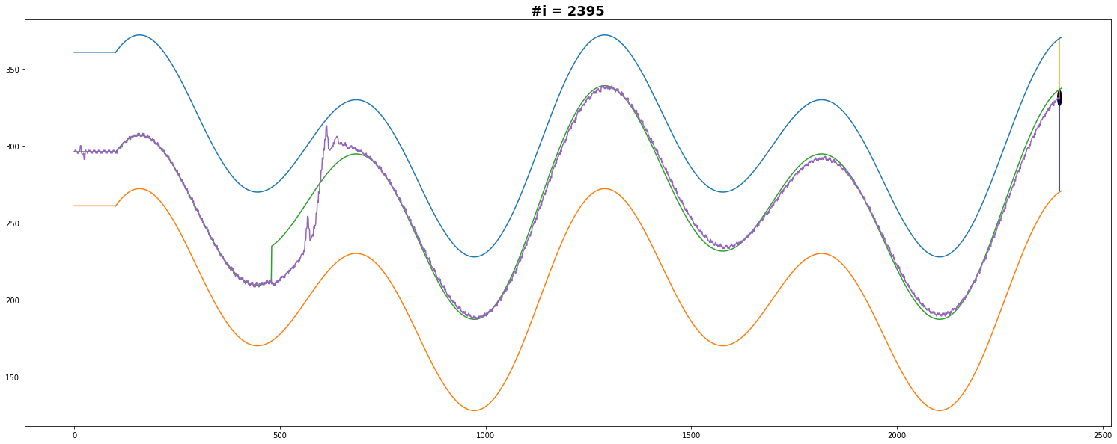
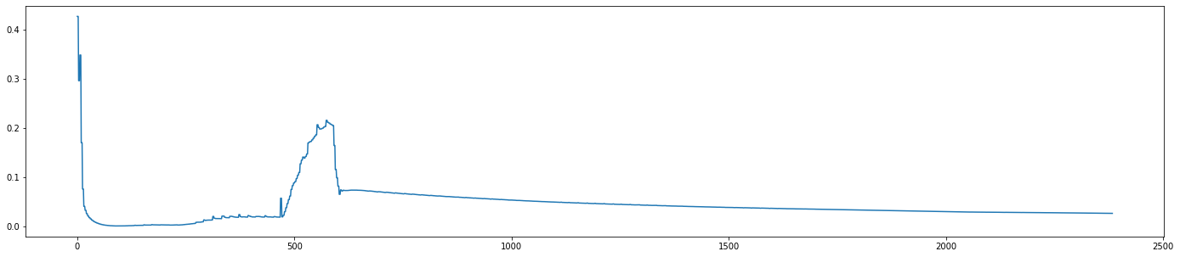
Bíztató eredmények
Alatt azt értem, hogy …ha megnézzük, hogy menet közben hogy alakult a neurális háló tanulási görbéje, amely alapján az egész vezérlés történ akkor azt látjuk, hogy Concept Drift után leromlott. Ez az amit az alsó ábrán az emelkedés jelez. Utána viszont szépen sikerült úgy módosítania a súlyokat, hogy megtanulta az új koncepciót

Slide 27
Magyarázat, következtetések és értelmezések
Nagyon fontos látni érteni tudni,
Hogy ez az a terület és pont, ahol nagyon durván be lehet cumizni ha az ember nem tudja és érti pontosan, hogy mint csinál és mi történik a háttérben.!
Csak hogy értsük itt rögtön 4 tényező is hattással van
Arra amit látunk és nem győzöm hangsúlyozni még a magam számára sem, hogy nagyon fontos pontosan érteni, hogy mi történik a háttérben, különben fogalmad sem lesz, hogy az eredmény minek köszönhető.

Slide 28
Vegyük át újra, hogy működik az algoritmus
Figyelműnket fordítsuk most csak a Neurális hálóra
A, a beneneti adatokat száma folyamatosan emelkedik
Ez a becslés vagy illesztés hibájával lesz összefüggésben.
Kevesebb adatra ugyanis könnyebb jobban illeszteni.
Ezért csak az illesztés hibáját figyelembe venni és az alapján levonni valamilyen következtetést hibás lehet.
van egy sokkal „súlyosabb” folyománya is ennek
Ha „Online” módon tanítanánk akkor nem lenne következménye.
De ha nem akkor nagyon fontos, hogy egy tanítási ciklus, vagyis egy iteráció hogy néz ki a gyakorlatban.
batchenként végig megyünk az adatokon
De itt is rögtön két eset van, Ha az adataink mérete kevesebb mint a batchek mérete akkor úgymond az összes adaton végig megyünk és csak akkor módosítsuk a súlyokat. Ha viszont a több adatunk van és egyszer csak több lesz mint a batch mérete, akkor egy iterációban végig megy az adatokon és minden batch végén módosítja a súlyokat

Slide 29
Ha nem online márpedig most még nem az
Figyelműnket fordítsuk most csak a Neurális hálóra
B, nem az történik, hogy egy új adat esetén csak az új adaton tanulunk, hanem
Minden ciklusban végig iterálunk az összes adaton. [0 – tól N-ig]
Ez a gyakorlatban azt jelenti, hogy olyan mintha a régi adatokon többet tanítottunk volna
Hiszen a régi adatokon többször iteráltunk. Ha jön egy új adat és újra végig megyünk a korábbi adatokon is akkor olyan mintha azokon 1-el többször iteráltunk volna végig. Igy az első adaton a 10-ik lépésben már 9-szer a 2 másodikon 8-szor és így tovább.

Slide 30
Márpedig ennek nagyon súlyos implikációja van
Éppen ezért feltétlenül szükséges elvégezni az a kísérletet amely a gyakorlatban úgy néz ki, hogy csak a legutolsó adaton tanulunk.
Ez nem jelenti azt, hogy ez a módszer jobb vagy rosszabb lesz, csak meg kell érteni a különbséget.

Slide 31
Tehát amit korábban leírtam
Hiába van a maximum iteráció száma egyre állítva, ha végig iterálunk az összes adaton és nem csak a legutolsó alapján módosítom a súlyokat akkor az azt jelenti, hogy a régebbi adatokat többször veszem figyelembe ezáltal nagyobb súllyal szerepelnek majd, vesznek részt a neurális háló súlyainak kialakításában.
Talán úgy tudnám ezt elmagyarázni, hogy a rendszer adaptivitása ezáltal idővel csökken
Ennek a bizonyítására egy egyszerű kísérlet lenne, ha két Concept drift is lenne az időben.
Hipotézisem szerint az elsőt gyorsabban követné le mint a másodikat a fentiek miatt.

Slide 32
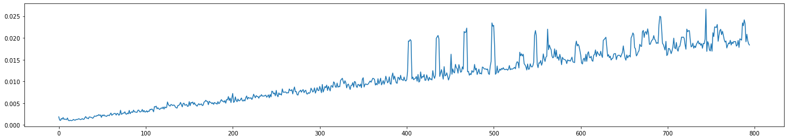
Az előbbi állításom alátámasztására itt egy ábra
Ahol csak azt akarom megmutatni, hogy valóban az történik amit mondok.
Ahogy az idő előrehaladtával egyre több múltbeli adatunk lesz úgy emelkedik a neurális háló számítási ideje is aminek nyilvánvaló oka, hogy több adaton kell végig iterálnia (itt a batch_size (20))
Ez azt jelenti, hogy amikor még csak 60 adata volt akkor 60/20 = 3 iterációban meg volt, de amikor már 600 adatunk volt akkor 600/20 = 30 iteráció kell neki hogy végig menjen a teljes adatsoron.

Slide 33
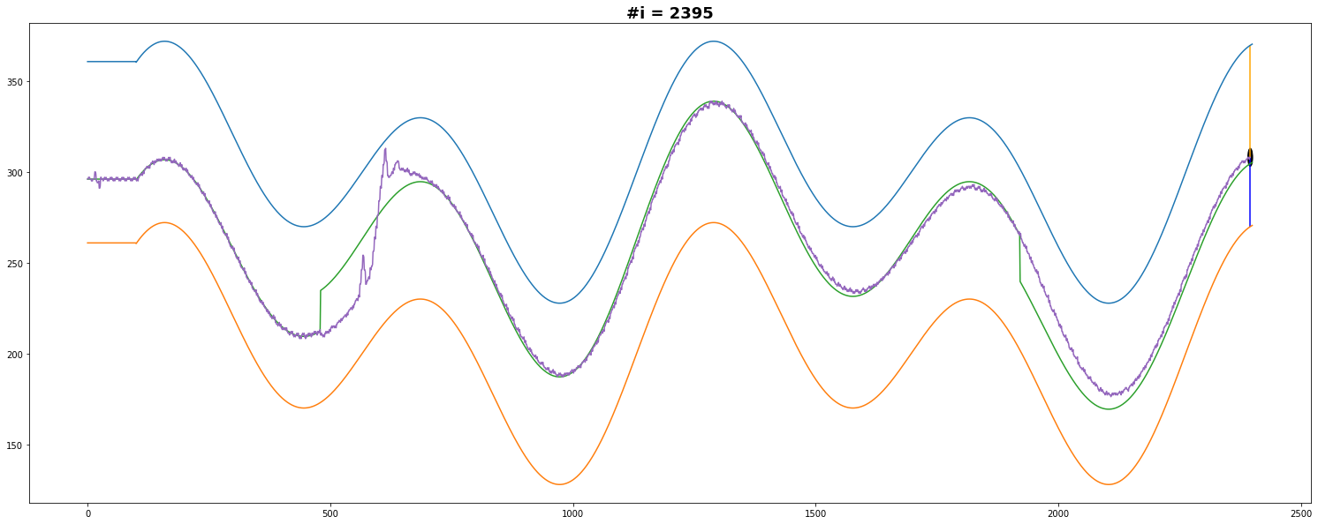
Ami ennél is fontosabb, hogy régebbi adatokon többször tanul, ezért idővel csökken az adaptivitása
Ahogy azt már korábban megfogalmaztam.
Valami ilyesmre gondoltam amikor azt mondtam, hogy csökkenni fog a rendszer adaptivitása. Ha a régebbi adatokon többször tanulunk mint az új adatokon. A második „Concept-driftet” sokkal lassabban követte le.
Ez itt most nem bizonyítás, csak felvillantottam ezt az esetet. (több apróbb hiba is van itt de a lényeg akkor is helyes)

Slide 34
Szeretném behozni a „hol lehet becumizni” téma másik tényezőjét
A Gradiens Descent módszer variánsait (SGD, ADAM)

Slide 35
Ha ez önmagában nem lenne elég akkor elárulom, hogy a másik tényező amin nagyon el lehet csúszni a ‚solver’
Ami csupán egy beállításnak tűnik, de ha az ember nem tudja hogy működik akkor nagyon meg tud lepődni az eredményeken.
SGD vs ADAM és a többiek
Most csak felvillantom ennek a lehetőségét és később fogom kifejteni.
De amit fontos tudni, hogy az SGD-n kívül az összes többi módszer Adaptív Learning Ratet használ (sőt egyes implementációkban még az SGD is)
Ez nem árt fejben tartani mert állatira meg tudja viccelni az ember.
Ezeknek a módszereknek az a lényege, hogy a háttérben, stikában valamilyen módszer szerint folyamatosan csökkentik a learning rate értékét, ami pedig egy elég fontos tényezője annak, hogy egy-egy iteráció után milyen mértékben módosítjuk a súlyokat. Ezt csak megemlítem és fontos észben tartani. Mert a későbbi kísérletek során még jól jöhet ha értjük, hogy mi és miért történik, és fontos ha helyesen akarjuk értelmezni az eredményeket.

Slide 36
SGD – Keep it simple
Egyszóval amíg másként nem hivatkozok rá addig mindig az Scikit SGD módszer szerint fogom futtatni a kísérleteket és ennek is azzal a változatával ahol a Nesterov féle Momentum ki van kapcsolva, mert ez is meg tudja tréfálni az embert.

Slide 37
Visszatérve arra, hogyan ne vesszen el az adaptivitás
És arra, hogy miért fontos ez.

Slide 38
Az adatpivitás
Akkor most megragadnám a lehetőséget, hogy kicsit beszéljek erről, mert ez az egész PhD kutatásom egyik alappillére.
Olyan módszert akarok amely adaptív
Mit jelent ez, és mit jelent ez az erőforrás és különös tekintettel a felhő alapú erőforrás kezelésében, irányításában, szabályozásában.
Ha már itt tartunk, hogyan kapcsolódik ez a Concept-drifthez
Mi az a Concept drift és miért fontos ez? Hogyan kapcsolódik, milyen kapcsolatban van az adaptivitással és hogyan kapcsolódik ez ahhoz, hogy milyen módon tanítjuk a neurális hálót.
Ha ezt megtettem [motíváltam] akkor utána bemutatni, hogyan alakult volna a fenti kettős Concept drift pálya ha nem úgy tanítom ahogy tanítottam, hanem online módon ahol a Neurális hálót mindig csak az új adatok alapján módosítom, vagy (VAGY) az összes adaton tanulunk de mindegyiken ugyan annyiszor (WARM_START = OFF)

Slide 39
Mi az a Concept Drift – és miért emlegetem annyit
A rosszindulatú felvetés szerint a Concept driftet csak azért emlegetem mert az általam választott módszer mellett szeretnék érvelni.
Tegyük fel van egy rendszerünk
Lehet ez egy egyszerű függvény is, ahol a rendszer állapot változói és a kimenete között van valamilyen kapcsolat. A feladatunk az, hogy találjunk egy függvényt ami jól közelíti vagy aminek a segítségével le tudjuk írni ezt a kapcsolatot.
Itt azonban két választásunk van
Feltételezhetjük, hogy ez a kapcsolat állandó. Például Newton mozgás törvényei, a gravitációs együttható ismeretében ki tudjuk számolni, hol lesz a Jupyter 10, 20, 30, 40, 50, 100, 200, 2000, 5000, 50000, 1000000 év múlva.
Vagy feltételezhetjük, hogy a kapcsolat nem állandó
És az idő egy pontján – ráadásul egy nem ismert pontján – megváltozhat. Mondjuk egyszer csak valaki bekapcsolja az Anti-Graviti tényezőt megszűnik a tömegvonzás és minden szabadon mozgó test egyszer csak egyenes vonalú egyenletes mozgásba vált át.

Slide 40
Hol fordulhat elő az általam vizsgált rendszerben a Concept-Drift
Röviden bárhol. Kicsit bővebben akár feltételezhetném azt is, hogy sehol és soha.
Ennek az eldöntése és bizonyítása nem tárgya a disszertációmnak.
Ugyanakkor a tudományos vizsgálat pontosságának igénye nélkül feltételezhetjük, hogy:
A rendszer bármelyik eleme idővel meghibásodhat, vagy nem a korábbi hatásfokkal működik (pl. belassulnak a hard_diskek) (pl. rendszerfrissítések hatására megváltozik az operációs rendszer vagy az adott program működési sebessége) (pl. kicserélnek valamilyen alkatrészt a rendszerben aminek hatására megváltozik az egész rendszer működése)
Ha például az elosztott adatbázis példát veszem figyelembe, akkor megváltozhat a rendszer belső állapota és a kiszolgálási idő közötti összefüggés csupán abból az egyszerű tényből kifolyólag, hogy az adatbázis adati bővülnek, csökkennek, új lekérdezések kerülnek bele, változik a felhasználok száma.
Ha például az elosztott web szerver példát veszem figyelembe, akkor ha nem egy statikus weboldal kiszolgálóról van szó, akkor megváltozhat a belső állapotváltozók és a kiszolgálási idő közötti kapcsolat azáltal, hogy változik a kiszolgálásra kerülő tartalom, csökken, vagy nő az indexelt tartalom, a fájlok mérete, típusa, új szolgáltatás kerül bevezétésre, emelkedik a streamelt tartalom száma, stb.)

Slide 41
Természetesen feltételezhetném azt is, hogy a rendszer statikus
Például egyszer telepítenek egy szolgáltatás és az betonszilárd. Semmi és soha nem változik benne.
Azonban ha feltételezzük, hogy ez nem így van és valahogy kezelni akarjuk a változást
Akkor olyan tanulási módszert kell választanom, amely képes lesz kezelni, figyelembe venni a megváltozott helyzetet és alkalmazkodni hozzá.

Slide 42
Ezt úgy érem el, hogy minden döntés után „kicsit” újra tanítom a hálót
2. Minden iterációban módosítjuk is az NN súlyokat
A neurális háló súlyai ami alapján a kimenete előáll minden ciklusban módosul méghozzá felügyelt módon.

Slide 43
Hogy a „kicsit” ebben a kontextusban mit jelent az a vizsgálatom egyik tárgya.
Hogy tulajdonképpen milyen hatással van az adaptivitásra, ha így és ha amúgy tanítjuk a hálót. Ha ilyen, vagy ha olyan beállításokat alkalmazunk.
Természetesen ezek a beállítások nem csak arra leszenek hatással, hogy rendszer mennyire adaptív hanem arra is, hogy önmagában milyen gyorsan és milyen jól találjuk meg a változók és a kimenet közötti kapcsolatot.
Tehát a probléma kicsit összetettebb és ha egy teljesen statikus rendszert feltételeznék akkor sem mindegy, hogy milyen beállításokat használunk, mert ezek hatással vannak arra, hogy a rendszer milyen jól működik.
Az adaptivitás itt csak egy non-plusz ultra, hab a tortán ha úgy tetszik. Feltételezhetnénk egy halál statikus rendszert is.

Slide 44
Van-e valami köze az adaptivitásnak ahhoz, hogy ez a rendszer esetleg majd gyorsabban mondja meg a megfelelő számú Virtuális gép (erőforrás) számát mint a küszöbértéken alapuló módszerek?
Nem. Az égvilágon semmi.
Ez a módszer az elképzelésem szerint nem attól fogja tudni gyorsabban (kevesebb idő alatt) megállapítani, hogy hány erőforrásra van szükség ahhoz, hogy a rendszer kimenetét (válaszidő) az adott tartományban tartsuk, hogy adaptív.
Az adaptivitásnak ehhez semmi köze.
Ezt szerintem az által fogja tudni majd elérni, hogy „ismeri” vagyis „megtanulta” a belső állapot változók és a kimenet közötti kapcsolatot. Továbbá. Megtanulta, hogy milyen hatást okoz az erőforrások számának változása a rendszer belső állapotváltozóban. A két modell alapján együttesen pontosabban tudjuk meghatározni a szükséges erőforrások számát, mintha lépésenként lekövetnénk valamilyen küszöbérték alapú ha akkor szabály alapján.
Hiszen belátható, hogy egy HA .. AKKOR feltételt egy mérés során egyszer tudunk kiértékelni és ha a szabálybázis nem pontos és minden területet lefedő és miért lenne az akkor nem fogja tudni egy lépésben megmondani a jó számot.
Nem úgy az a módszer amit mi alkalmazunk – ami ha jó a becslés akkor egy méréssel megmondja a jó értéket.

Slide 45
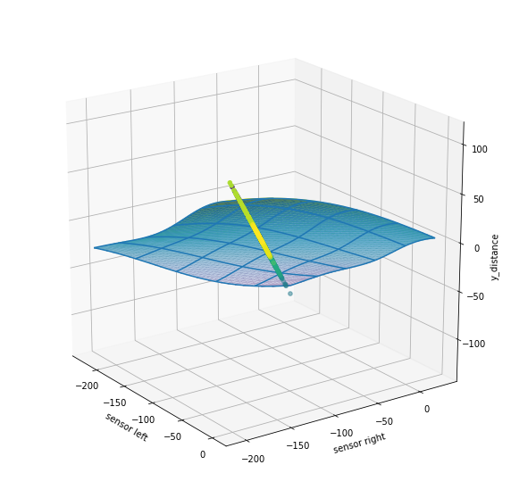
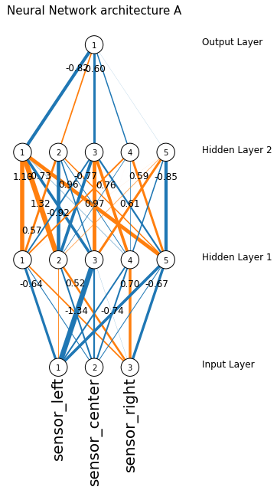
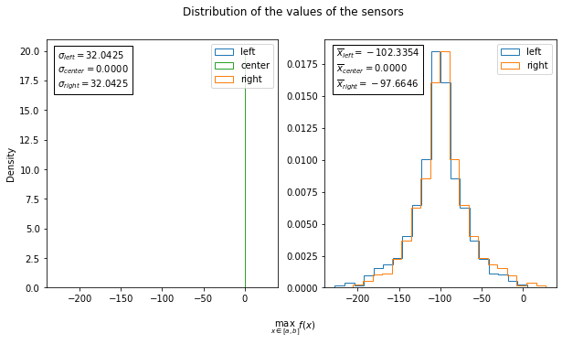
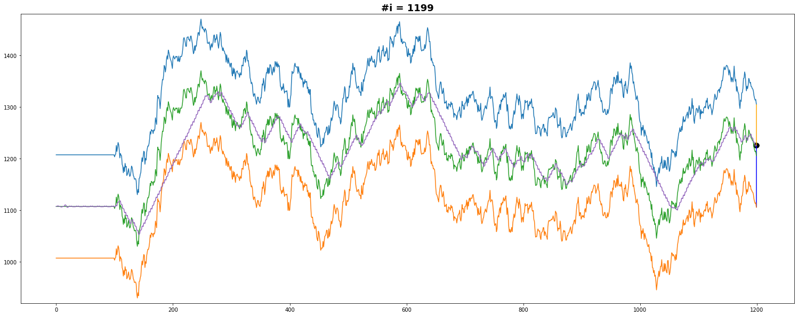
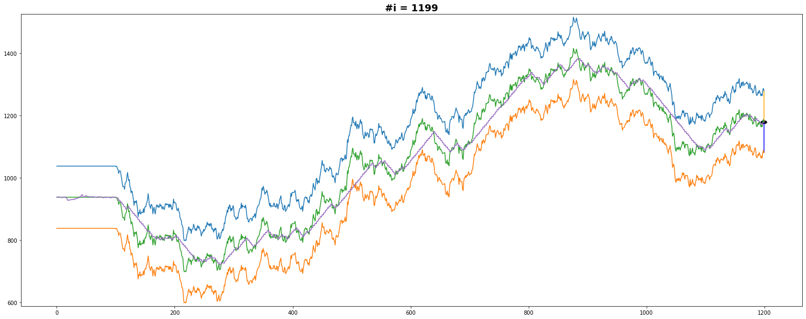
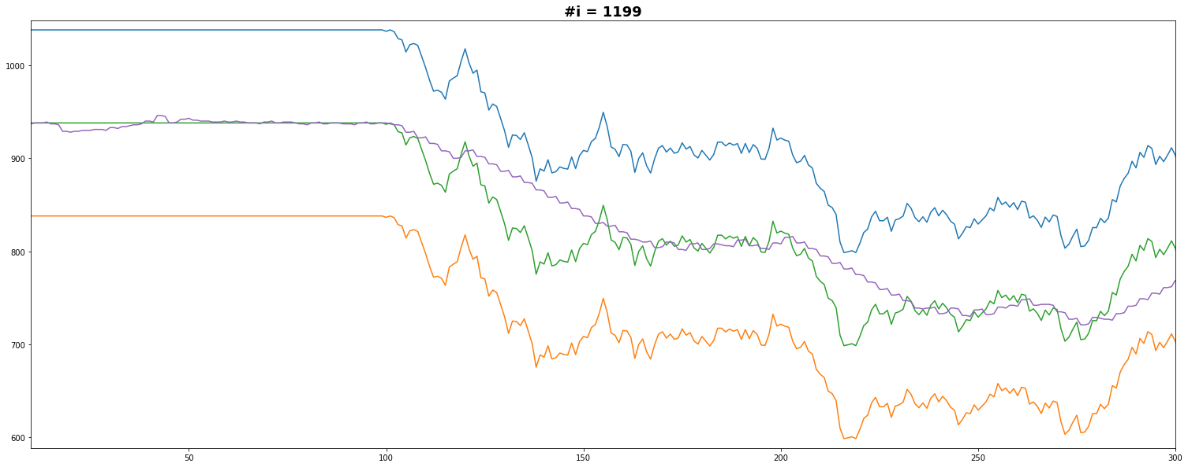
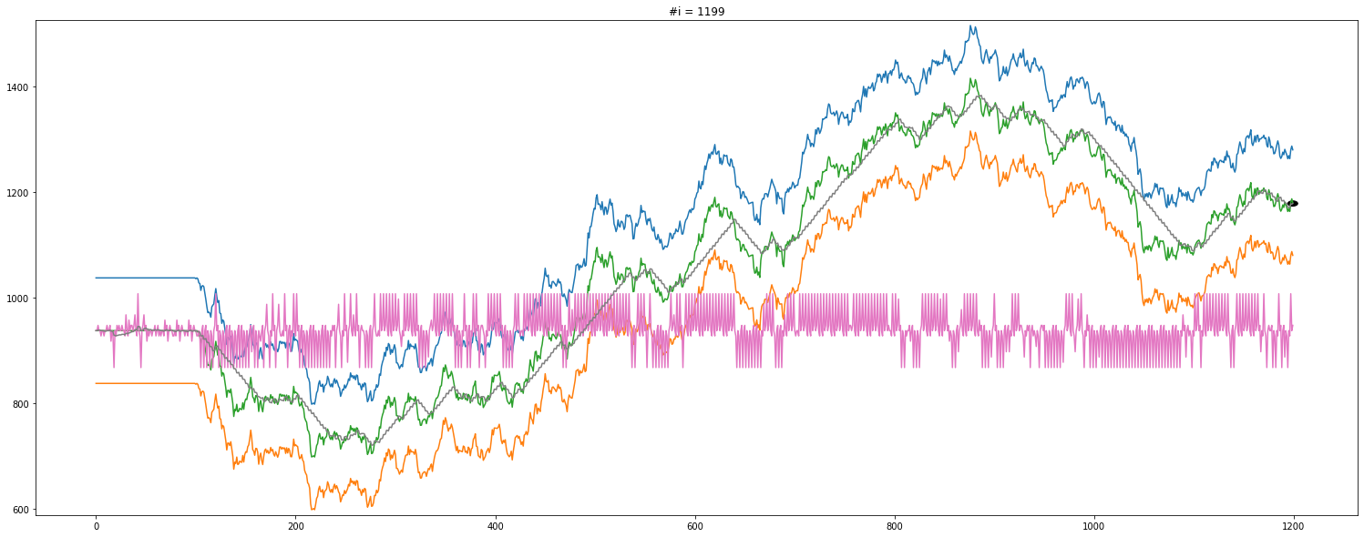
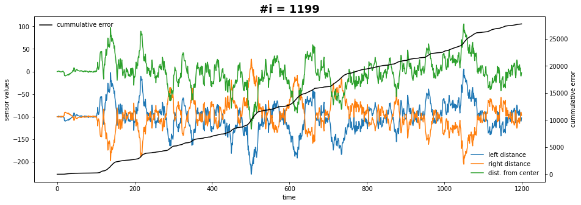
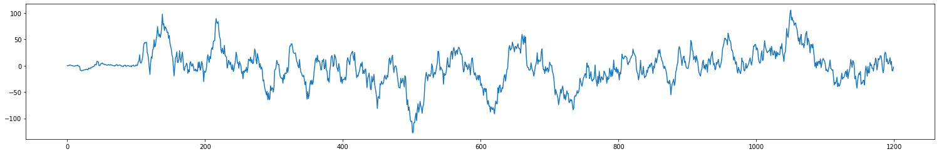
Szisztematikus tesztek
1. Legnagyobb félelmem, hogy rosszul írtam meg a programot
Ezért bár feleslegesnek tűnik számos tesztet végzek el mert igen sok a hibalehetőség és nem szeretnék lyukra futni
2. Ezeknek a teszteknek nincs tudományos vagy vizsgálati értéke csak azt vizsgálom, hogy minden úgy történik-e ahogy történnie kell.

Slide 46
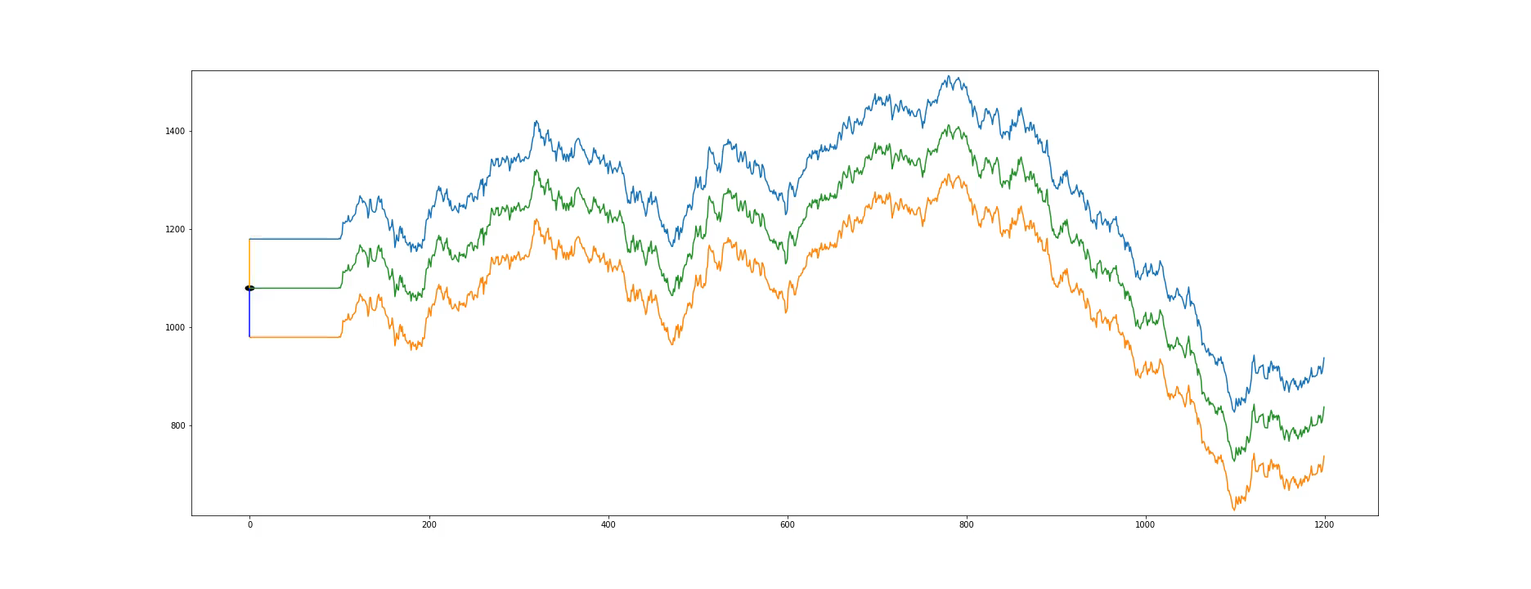
Szisztematikus tesztek
1. Legnagyobb félelmem, hogy rosszul írtam meg a programot
Ezért bár feleslegesnek tűnik számos tesztet végzek el mert igen sok a hibalehetőség és nem szeretnék lyukra futni
2. Ezeknek a teszteknek nincs tudományos vagy vizsgálati értéke csak azt vizsgálom, hogy minden úgy történik-e ahogy történnie kell.

Slide 47
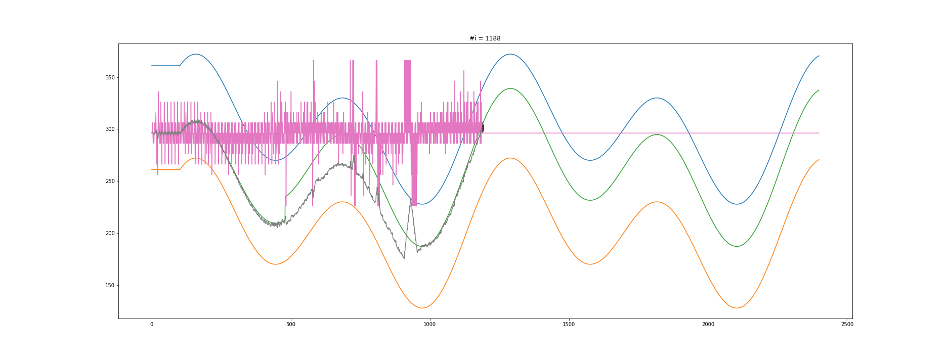
Megjegyzés magamnak
Sok olyan dolog van amit időről időre elfelejtek és elmélázok azon, hogy mi micsoda, ezért ezeket idepakolom.
Tanulásnál miért skáláz le olyan helyeken ahol egyértelműen nem kéne?
Rossz az algoritmus?
Nem csak úgy írtam meg még régen, hogy minden harmadik körben mesterségesen mozgassa, tehát adjon ki parancsot +1 vagy -1 lépésre, hogy legyen before after adat.

Slide 48
Ezt a Józsi meglátja megöli magát
„Úristen István. Micsoda? Tanulás közben le föl skáláz. Meg akarsz ölni? Hát ez így nem jó. Mondaná és talán igaza is van.
Ámbátor akkor miért csináltam így?
Talán mert ha rögtön az algoritmusra bíznám, hogy a kimenetén keletkező jel alapján lépkedjen akkor féltem, hogy elindul az egyik irányba és ha beragad, akkor soha nem lép a másikba.

Slide 49
Igen ám csakhogy
Ez egy alapvető hibának az eredménye? Kérdés?
Hiszen elvileg a Lineáris Regressziós képlet ha jó akkor egy felfelé lépés alapján azt is ki tudjuk számolni, hogy mi lett volna az érték ha lefelé lép. Ezért lineáris.
Ezért nagyon fontos, hogy csináljak egy tesztet (Quick and dirty)
Ahol egyszerűen kikapcsolom a 12-ik vagy 24-ik lépésben az automatikus mozgatást.

Slide 50
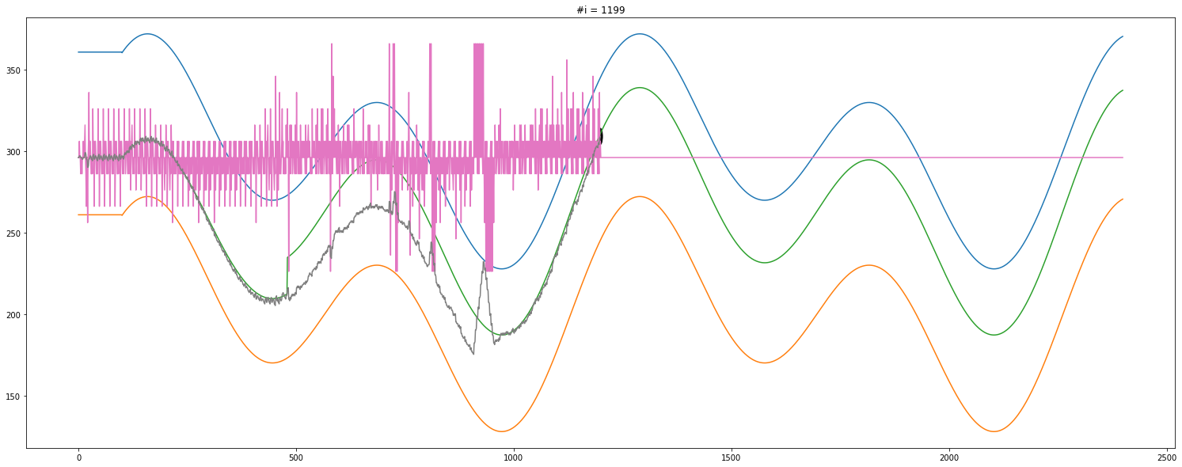
A régi – minden 3.ik lépésben autoscale (+1, -1)
Régen ez alapján dolgoztam, hogy minden harmadik lépésnél nem végezte el a neurális háló kiértékelését, hanem egyszerűen egy minta alapján (+1, -1, -1 +1) csinált egy mesterséges skálázást. Ténylegesen. Ezzel kívántam biztosítani, hogy mindenféleképpen keletkezzen before after skálázási adatok. Kicsit mesterségesen megsegítettem.

Slide 51
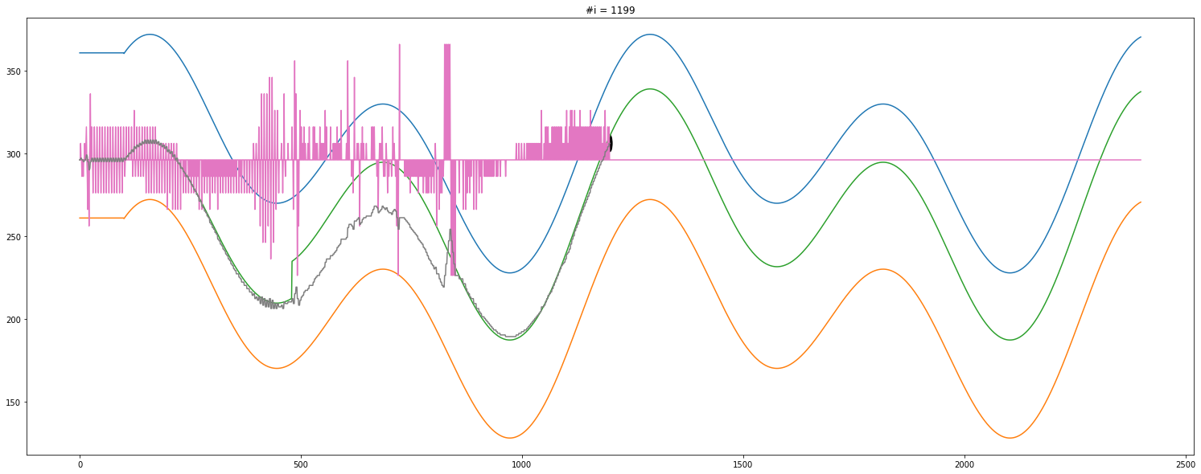
Csak az első 24 lépésben mozgatom mesterségesen
A 24-ik lépés után kikapcsolom a mesterséges mozgatást. Azért 24, mert ennyi idő alatt bejár két teljes le föl föl le ciklust.
Az eredményeket érdemes összevetni az előző dián látható ábrával.

Slide 52
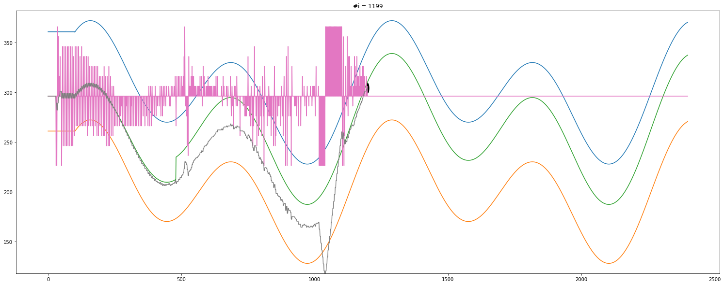
Soha nincs mesterséges mozgatás
Még az elején sem. A mozgás csakis a neurális háló kimenetén elő álló érték alapján történik. Bár engem is érdekelne, hogyan van kiértékelve ha a linreg konkrétan tök hülye és nincs is before after adata. ☹ hm.
Azt hiszem úgy írtam meg, hogy akkor a listában elérhető legnagyobb lépés kerül kiválasztásra.

Slide 53
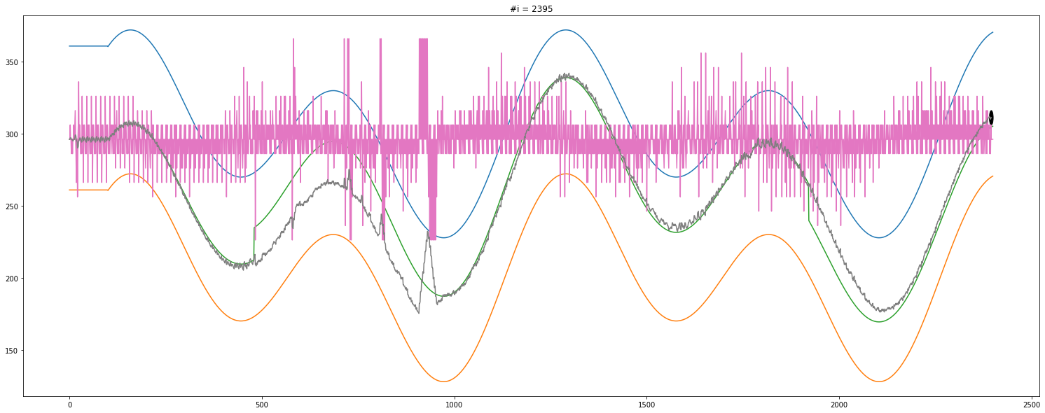
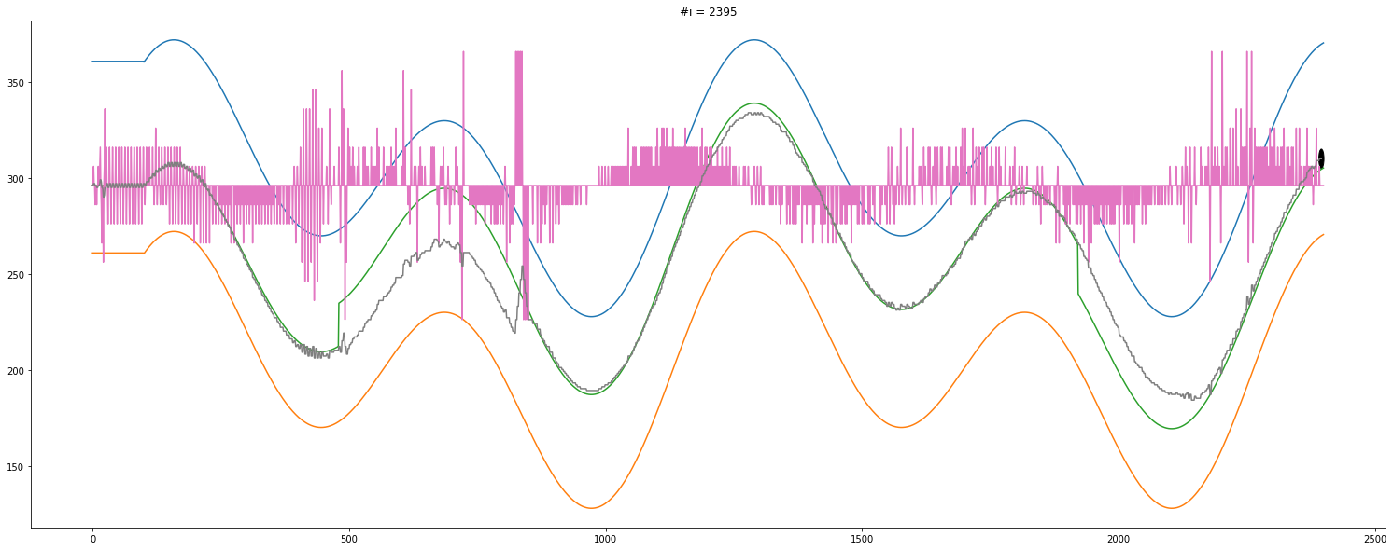
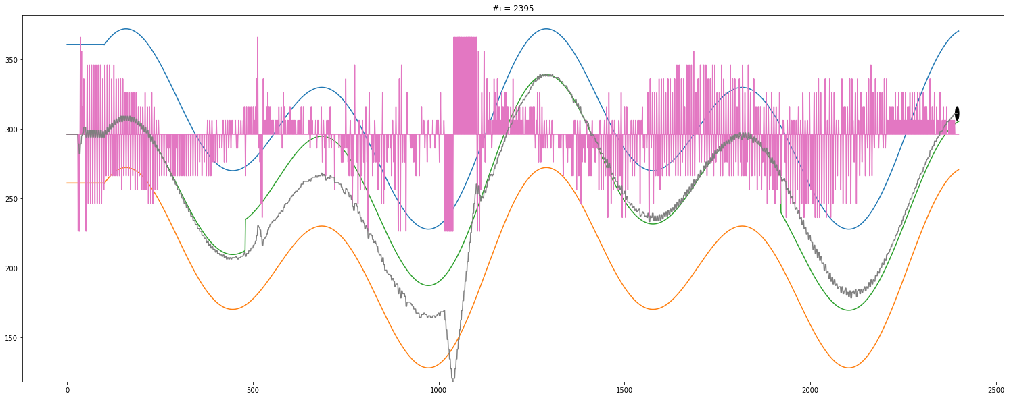
Ugyan ezek a teljes futás során
Az első 24 lépésben utána soha
Soha nincs mesterséges mozgatás
3 körönként
Ez utóbbi adja szemmel láthatóan a legrosszabb eredményt. Idővel sem javul a helyzet.
Ennek okáról a következő dián szeretnék említést tenni.

Slide 54
Mielőtt tovább mennénk egy fontos paradigma
Mi kerüljön be a before after adatok közé?
Csak az kerüljön be amikor ténylegesen skálázás történeik
Vagy legyen olyan
Hogy azok az adatok is bekerülnek amikor nincs skálázás, ilyenkor nyilván a delta_vm 0
Ez egy fontos kérdés.
A lényeg, hogy megcsináltam mindkét változatot és ki be kapcsolhatóvá tettem. Ezt fontos észben tartani mert vannak arra utaló jelek, hogy nem lenne hülyeség bevenni azokat az eseteket is a becslésbe amikor ténylegesen nincs skálázás. Ettől függetlenül a következő LR teszt összehasonlítást úgy fogom megcsinálni, hogy csak a tényleges skálázás esetén kerülnek be az adatok a before afrter adatok közé.

Slide 55
LR teszt
1. Megnézni ha a másik képletet használom mi változik
Átírni a LR képletet úgy ahogy az eredeti cikkben volt az én változatomhoz képest, és megfigyelni az összefüggéseket.
Sajnos amikor csináltam a programot kapkodásból, figyelmetlenségből, hanyagságból nem az eredeti cikkben megjelent képlet alapján számoltam a metrikák regressziós egyenletét, amely így néz ki
m′ = c0 + c1 · m · w/(w + k) + c2 · m · k/(w + k)
Ahol
m’ az after metrika értéke c0, c1, c2 a regressziós együtthatók (tehát három változóm lesz) m a before metrika értéke w az actuális workerek száma (aktuális virtuális gépek, aktuális erőforrások száma) k pedig az az érték amennyivel módosítani akarjuk az erőforrások számát (ez lehet negatív érték is)

Slide 56
LR teszt
m′ = c0 + c1 · m · w/(w + k) + c2 · m · k/(w + k)
Ahol
m’ az after metrika értéke c0, c1, c2 a regressziós együtthatók (tehát három változóm lesz) m a before metrika értéke w az actuális workerek száma (aktuális virtuális gépek, aktuális erőforrások száma) k pedig az az érték amennyivel módosítani akarjuk az erőforrások számát (ez lehet negatív érték is)
m′ = c0 + c1 · 80 · 5/(5 + 2) + c2 · 80 · 2/(5 + 2)
m′ = c0 + c1 · 80 · 5/(7) + c2 · 80 · 2/(7)
m′ = c0 + c1 · 80 · 0.714 + c2 · 80 · 0.2857
m′ = c0 + c1 · 57.142 + c2 · 22.857

Slide 57
LR teszt meanwhile
Elkezdtem dolgozni a képlet átírásán ami érdekes lesz
Utána számos tesztet el kell végeznem különös tekintettel kettő féle beállításra
Ne legyen mesterséges mozgatás, csak az elején legyen, soha ne legyen
Mi kerüljön be a before after adatok közé (az is ahol nem volt eltérés action, vagy csak az ahol volt)

Slide 58
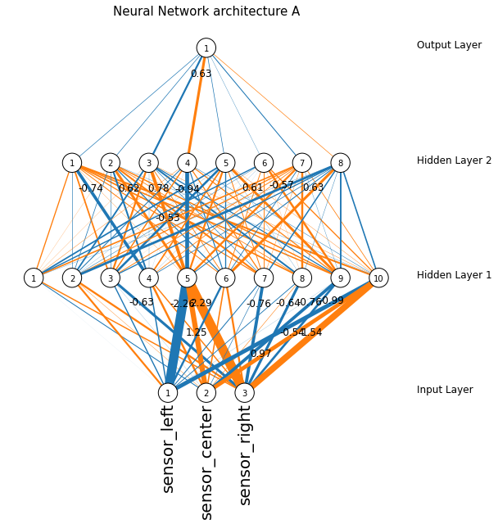
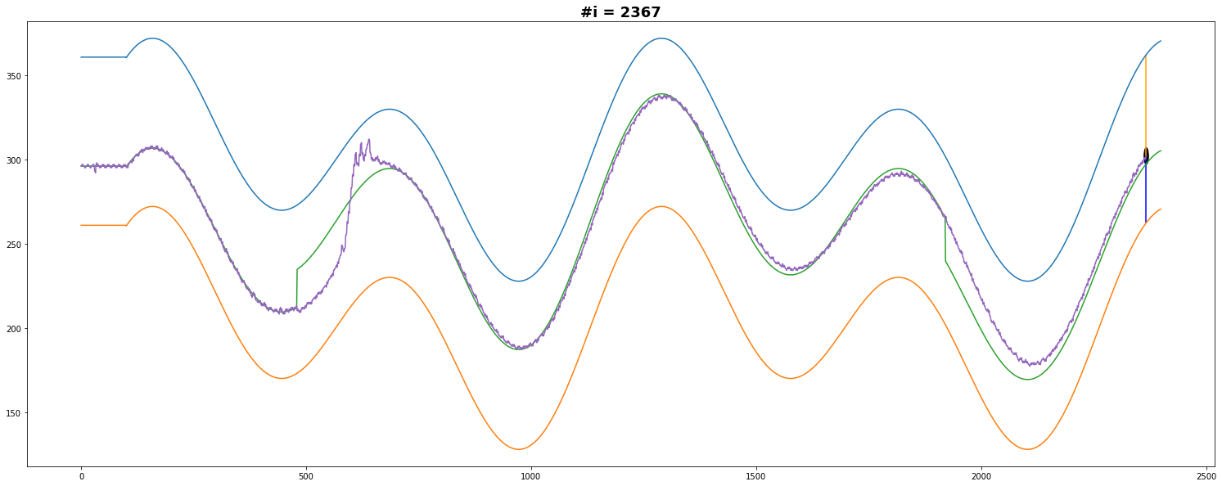
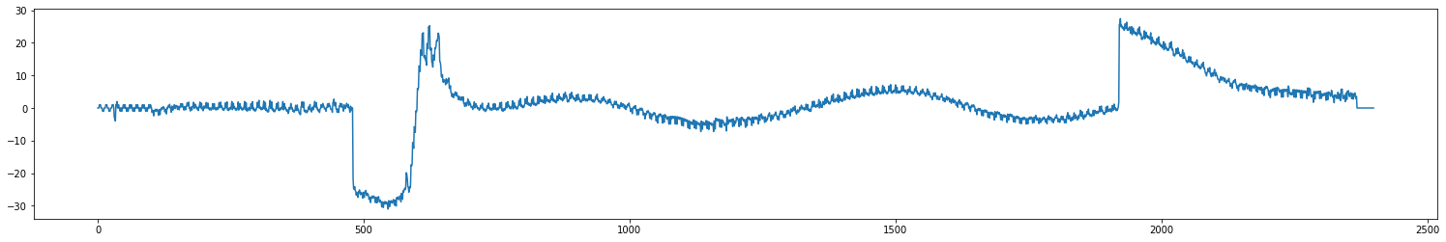
LR teszt meanwhile
Csak egy képernyőkép
A right szenzort átírtam az új képletre a másikat meg még a régiben hagytam. A lényeg, hogy mindig a kibaszott SGD optimizert használt különben az ADAM megszopat de keményen.

Slide 59
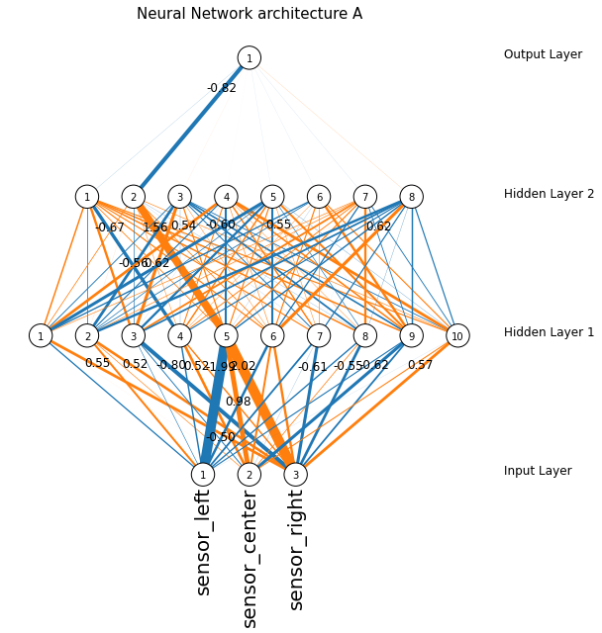
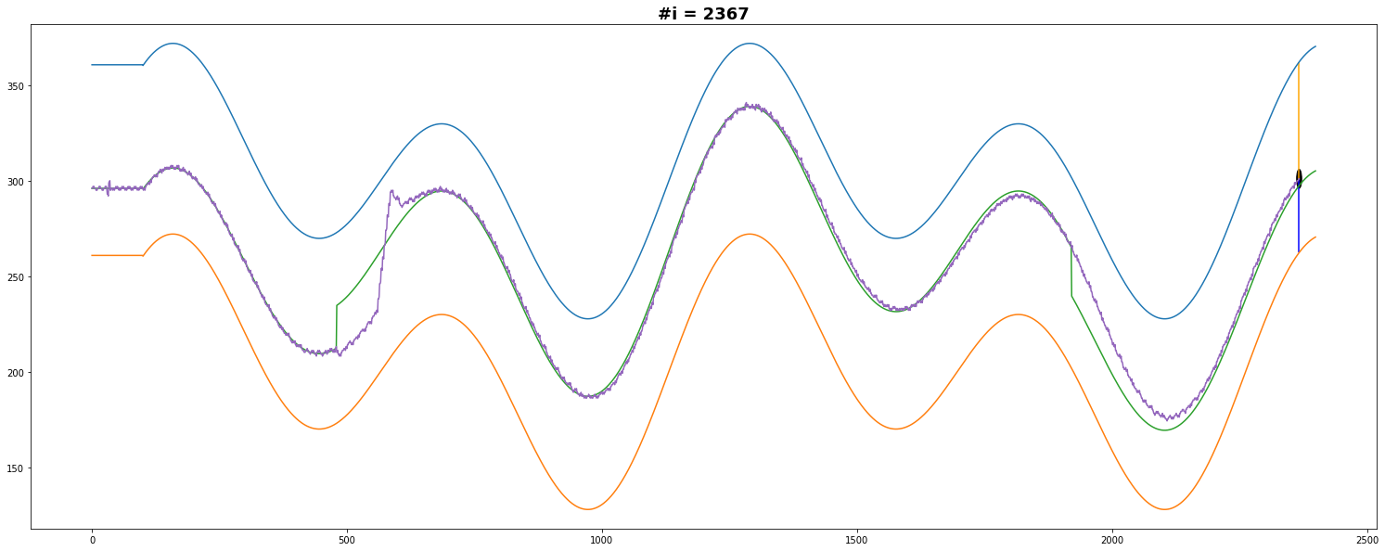
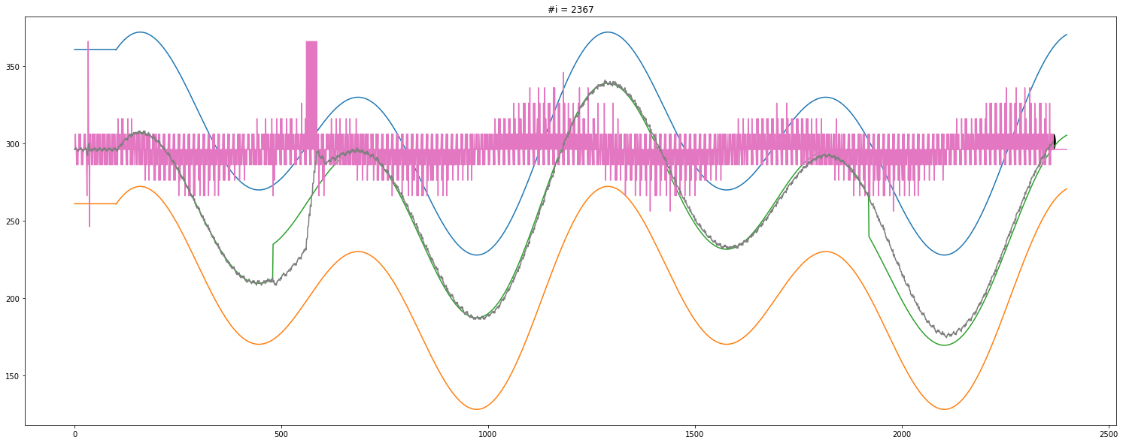
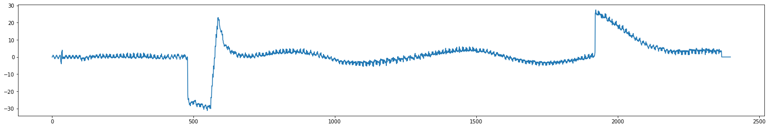
LR teszt meanwhile
Megcsináltam úgy, hogy minden LR becslést az új képlet alapján számol. Jöhetnek majd tesztek. Nem esett szét, a regressziós együtthatók értéke kicsit más lett, de ugyan úgy működik.

Slide 60
LR New Formula teszt
Eljutottunk oda, hogy bevezettem egy új before – after metrika számítási módszert az eredeti cikk alapján és a számítási módszer alap beállítás ugyanakkor választható lett.
A saját magam lelki békéjének érdekében most végzek néhány összehasonlító mérést, hogy mekkora különbség van a két féle számítási módszer között
Fontos,
Hogy elvileg az általam korábban használt számítási módszer nem rossz, vagy nem rosszabb, csak más.
Azzal a számítási módszerrel egyébként elég jól működött a szintetikus adatokon a rendszer ezért is nem számoltam fel hanem választható lett.

Slide 61
LR New Formula teszt
Itt most az ábrák lehet, hogy sokkal kisebbek lesznek és magyarázatok helyett csak dokumentálom a futási eredményeket.
Amivel most össze fogom hasonlítani az a mesterséges mozgatás

Slide 62
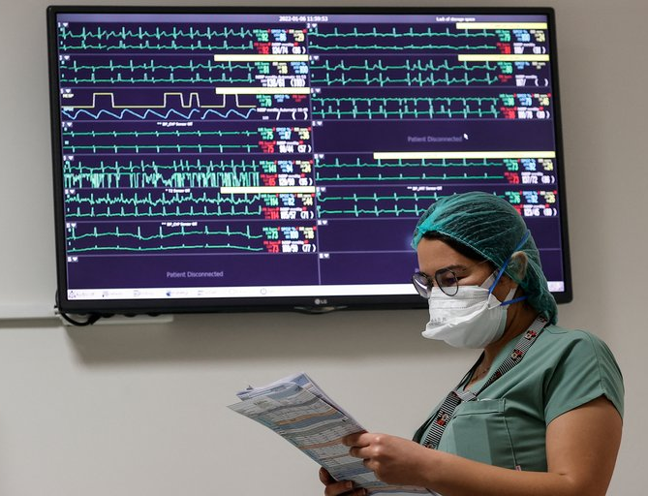
InterMezzo
Olvasom a híreket a hírportálokon látok egy képet és a következő jut eszembe.
Tök érdekes lenne megvizsgálni azt az esetet amit Gábor is vizsgál, de az esetemben mondjuk vérnyomás, vagy pulzus szabályozásra EKG adatok alapján, az a bemenet amit szabályozni kell. Csak egy felhasználási ötlet, természetesen nem komoly csak az analógia miatt ami megálja a helyét citáltam

Slide 63
Az ártatlanság vélelme
Nem nekem kell bebizonyítanom, hogy ez a módszer nem szar, hanem másoknak hogy az és van jobb.

Slide 64
Az én feladatom az, hogy
Megmutassam, hogy ez a módszer működik, milyen körülmények között működik és magyarázatot adjak rá, hogy miért.

Slide 65
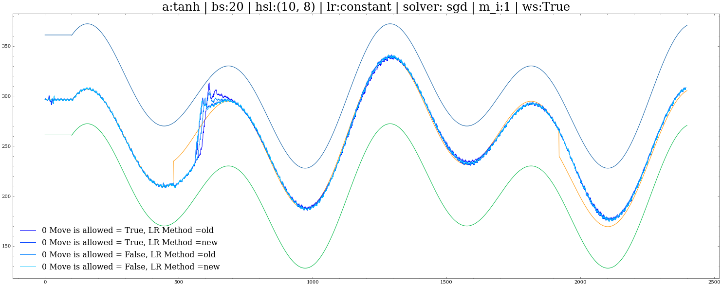
LR New Formula teszt
Itt most az ábrák lehet, hogy sokkal kisebbek lesznek és magyarázatok helyett csak dokumentálom a futási eredményeket.
Ezeken az ábrákon a fejlécben fel szoktam tűntetni, hogy milyen beállítások mellett jött létre az adott eredményt.: - a: (Activation Function) {tanh: Hiperbolikus Tangens} - bs: (Batch Size) - hsl: (Hidden Layer Structure) (First Layer 10 hidden neuron, Second Layer 8 hidden neuron) - lr: (Learning Rate) {constans – végig állandó a tanulás alatt} - solver: (Method of Gradient Descent) {sgd: Stochastic Gradient Descent} - m_i: (maximum iteration) {1: egy iteráció minden batch-re} - ws: (warm start) {True: értsd. Incremental learning}
Ez az ábra abból a szempontból bíztató, hogy nincs nagyon jelentő eltérés a „standard” kettős concept drift teszt esetében a négy eljárás között.
Tehát az adott beállítások mellett ezekre a feltételekre nem érzékeny az eljárás.
De ez nem biztos, hogy minden teszt esetében így lesz.

Slide 66
LR New Formula teszt
Itt most az ábrák lehet, hogy sokkal kisebbek lesznek és magyarázatok helyett csak dokumentálom a futási eredményeket.
Ez az ábra abból a szempontból bíztató, hogy nincs nagyon jelentő eltérés a „standard” kettős concept drift teszt esetében a négy eljárás között.
Tehát az adott beállítások mellett ezekre a feltételekre nem érzékeny az eljárás.
De ez nem biztos, hogy minden teszt esetében így lesz.

Slide 67
Legbelső félelmem
Ha ez a módszer annyira jó mint amilyennek gondolom, akkor miért nem olvastam róla sehol?

Slide 68
A Legbelső félelmem
Hogy a rendszer annyira triviálisan szar de nem látom át, hogy hol.

Slide 69
És ez zavar.
Vegyük például az fordított inga példáját, vagy a labda középen tartását végző rendszert.

Slide 70
Hasonlítsuk össze az én rendszeremmel
Elvileg ugyan azok a változók szerepelnek mindkét modelben.
setpoint: (nálam az út közepe, invp: az inga függőlegességét mérő szenzor, egys.: a rud közepe.
Metirika: nálam a jobb-bal táv., invp.: az inga függőlegességét mérő szenzor, egys.: távolság
Mod. Var: nálam a föl-le mozg., invp.: a szervo motor, egys..: szervo motor feszültség
Disturbance: nálam az út változása, inv.: ha meglökik kívülről, egys.: ha megölik kívülről.
Hogy nézne ki pl. a fordított inga vezérlése az én módszeremmel
A setpoint az természetesen ugyan az, a függőlegességet mérő szenzor értéke be lenne állítva egy bizonyos szögre. Ugyan ez a szenzor szolgáltatja az aktuális adatokat is. Amire ráhatásunk van az a szervomotor mondjuk lehet két állású, de lehet DC motor is. A bajom az, hogy itt a metrika az tulajdonképpen ugyan az mint amit kontroll alatt akarunk tartani.
Az én modellemben viszont nem. Az én modellemben vannak metrikák és van a rendszernek egy kimeneti változója és én a kimeneti változót akarom kontrollálni.
A fenti modellekben viszont eleve csak a rendszer kimenetét mérik és az azt is akarják kontrollálni.

Slide 71
Tehát az alapvető különbség
A fenti két modell (vezérlési kör) és az én modellem között, hogy 1.) amit kontrollálni akarnak változót az egyben a metrika is ami alapján vezérelnek. 2.) Másként megfogalmazva nincsenek olyan köztes metrikák mint amiket én használok, ezért nincs is olyan modell ami a köztes metrikák és kontrollálni kívánt változó közötti kapcsolatot méri, modellezi, vagy becsüli.

Slide 72
Például a Gábor által javasol RL modellben
Már vannak köztes változók, ugyan úgy mint az általam használt modellben – ezek a két modellben lehetnek azonosak is.
Ott a Metrika -> Action -> Reward kapcsolatot tanulja a modell
Nálam
Metrika -> Target Variable és Action -> Metrika modellek vannak

Slide 73
A vezérlési körökben amiket mutattam
Pedig csak a rendszer kimenetén mért érték, a kívánt érték és a kettő közötti eltérés, vagyis a hiba az ami alapján egy modellt elő állítanak, amely modell kimenete pedig az action
Model(Error, delta Error) -> Action
Ez az eljárás azonban nem tanul, nem tanítják, hanem hangolják, magyarul kézzel keresik meg azokat a paramétereket amely alapján a modell számukra a legjobb eredményt adja.

Slide 74
Visszatérve a fordított ingára
Ott a metrika és a függőlegestől való eltérést mérő szenzor. Ugyanakkor ez az az érték is amit egy bizonyos szintre akarunk hozni a vezérléssel. Tehát az amit nálam a Neurális háló csinál (metrika -> target becslés) fölösleges és kiesik mert a metrika = target
Viszont a Lineáris regressziós modell továbbra is élne.
Ez a modell mondja meg azt, hogy X egység action a vezérelt változóban (szervo motor, vagy nálam hogy mennyit lépjen fel vagy le) mekkora változást okoz (nálam a metrikában) de mivel ez a fenti esetben a target is egyben ezért mekkora változást okoz a targetben.

Slide 75
Visszatérve a fordított ingára
Amit itt fontos megérteni, hogy ez alapján a fordított ingánál a mi modellünk közül csak a lineáris regressziós modell élne.
Kicsit furcsán mivel csak egy metrika van ezért csak egy modell lenne.
Ráadásul mivel metrika = target ezért azt irná le ez a modell, hogy X egység elmozdulás a vezérelt változóban (Modulated Variable) milyen hatással van a targetre
f(MV) = T azaz
t’ = w0 + w1 * delta_mv

Slide 76
Visszatérve a fordított ingára
f(MV) = T azaz
t’ = w0 + w1 * delta_mv (ez volt a régi képletem)
Az új képlet szerint
t’ = w0 + w1 * t /(t + delta_mv) + w2 * delta_mv/(t + delta_mv)
Ha például nálunk is az lenne hogy a target = metrika akkor a latency-t vagy response_time-t tennénk be metrikának..

Slide 77
Visszatérve a fordított ingára
f(MV) = T azaz
t’ = w0 + w1 * delta_mv (ez volt a régi képletem)
Az új képlet szerint
t’ = w0 + w1 * t /(t + delta_mv) + w2 * delta_mv/(t + delta_mv)
Ebben az esetben a fenti képletek azt írnák le, hogy X egység action (delta_mv) milyen változást eredményez a válaszidőben.
Pl.
Rt’ = w0 + w1 * delta_mv (ekkor csak az action hatása játszik)

Slide 78
Visszatérve a fordított ingára
Pl.
Rt’ = w0 + w1 * delta_mv (ekkor csak az action hatása játszik)
Ez a modell feltételezi, hogy lineáris kapcsolat van az action (delta_mv) és az Rt’ (response time) között. (de nem veszi figyelembe magát az aktuális Response Time-ot (Rt)
Pl. Rt’ = 1000 + (-200.1) * delta_mv
Ekkor pl. ha delta_mv = +2 akkor
Rt’ = 1000 + (-200.1) * 2 = 599.8

Slide 79
Visszatérve a fordított ingára
Ehhez képest az új modell (1) már magát a metrika aktuális értékével is számol.
Rt’ = w0 + w1 * delta_mv + w2 * Rt
Ez a modell már figyelembe veszi az aktuális válaszidőt is (egyébként ez volt az amit régen használtam)
Pl. Rt’ = 30 + (-200.1) * delta_mv + 1.2 * Rt
Ekkor pl. ha delta_mv = 2 és Rt = 1000 akkor
Rt’ = 30 + (-200.1) * 2 + 1.2 * 1000 = 839.2
Ezek mind fiktív értékek (egyelőre) de a lényeg jól látszik.
A regressziós együtthatókat keressük, hogy amelyek a legjobban lefedik a valóságot.

Slide 80
Visszatérve a fordított ingára
Ehhez képest van egy még újabb modell (2) már magát a metrika aktuális értékével és delta_mv-vel és az mv-vel is számol.
Rt’ = w0 + w1 * Rt * mv / (mv + delta_mv) + w2 * Rt * delta_mv /(Rt + delta_mv)
Magyarra lefordítva, nem csak az aktuális metrika értékét és a delta_mv-t veszi figyelembe, hanem a modulálni kívánt változó aktuális értékét is (mv – modulated variable)
Ez az a képlet amivel kapcsolatban korábban skeptikus voltam és jobban el tudtam fogadni a másik képletet amely külön regressziós együtthatót rendelt magához a metrikához és egy másikat a delta_mv értékéhez. Méghozzá azért, mert ha delta_mv = 0 (vagyis nincs változás a modulált változóban) akkor a metrika’ értékét csakis a metrika korábbi értékének valahányszorosa (w1) és egy konstans (w0) határozzá meg. Ez ideági logikus és érthető.
De vegyik alaposabban át a fenti számítási módszert is a következő slide-on.

Slide 81
Visszatérve a fordított ingára
Ehhez képest van egy még újabb modell (2) már magát a metrika aktuális értékével és delta_mv-vel és az mv-vel is számol.
Rt’ = w0 + w1 * Rt * mv / (mv + delta_mv) + w2 * Rt * delta_mv /(Rt + delta_mv)
Magyarra lefordítva, nem csak az aktuális metrika értékét és a delta_mv-t veszi figyelembe, hanem a modulálni kívánt változó aktuális értékét is (mv – modulated variable)
Pl. Rt’ = 30 + (-200.1) * Rt/(Rt + delta_mv) + 1.2 * delta_mv /(Rt + delta_mv)
Ekkor pl. ha delta_mv = 2 és Rt = 1000 akkor
Rt’ = 30 + (-200.1) * 2 + 1.2 * 1000 = 839.2

Slide 82
Érdekes lesz
Szerintem sokat fogok még és érdemes lesz elmélkedni a fordított inga és az általam tervezett szimulációs rendszer közötti analógiákról.
Legfőképpen arról, hol vannak hasonlóságok, mik a megfeleltetések az egyes rendszerekben.
Az egyik nagy félelmem, hogyha teljesen megértem az analógiát és megcsinálom a vezérlést az én kis szimulációs környezetemben a fordított ingát vezérlő PID (Proportional Integral Derived) vezérlés alapján akkor kiderül, hogy erre az esetre, vagy bizonyos esetekre jobban telejsít.
De ettől nem kell félnem, mert szerintem nem fog és a rendszerek ilyen szintű megértése segíteni fogja a későbbi munkát.

Slide 83
Érdekes lesz
El is árulom, hogy hol látom az egyik legnagyobb problémát.
Abban a teszt rendszerben amit vizsgálok a cél az hogy azt a kis pontot a legközelebb tartsuk egy időben változó értékhez.
Ez lenne maga az ‚út közepe’
Ha semmilyen más információ nem áll a rendelkezésemre akkor a vezérlést úgy oldanám meg, hogy a kis pontot mozgassa úgy, hogy a pont pozíciója és az út közötti távolság a legkisebb legyen.
Vagyis nagyon egyszerűen a kettő közötti eltérés mértékével, vagy annak valamilyen töredékével módosítja a pont pozícióját.
Na de mi itt a hiba?

Slide 84
Ott látom a hibát, hogy
Amit én úgymond szenzorból származó változónak hívok,
Az egy olyan változó amit utána direktbe szabályozok.
Magyarul
Ha tudom – márpedig a szenzor ezt méri – hogy mi az úttól való eltérés mértéke, akkor utána simán azt mondhatnám, hogy pontosan ennyivel lépjen fel, vagy le és máris az út közepén találja magát.
Magyarul
Olyan ez mintha azt mondanám, hogy 20 fok van a szobában de azt akarom hogy legyen 23 fok. Mit kell ehhez tenni? Semmit. 3 egységgel megemelni a fűtésbe áramló gáz mennyiségét és máris 23 fok lesz.
Magyarul a vezérelt változó (modulated variable) és szensorból mért változó között egy tök egyértelmű x = y kapcsolat van.

Slide 85
A fordított ingával összehasonlítva
Ott úgy néz ki az elrendezés, hogy
Az ingán van egy elmozdulás mérő ami az inga állását méri fokban (ez a szenzor) és van egy elektromotor amivel szabályozzuk (nem az inga dőlésszögét) hanem az alatta lévő kocsit mozgató motort.
Ott ez a modell úgy néz ki, hogy az inga dőlésszögének állása és a kívánt dőlésszög közötti különbséget tápláljuk be a kocsit mozgató motor vezérlésébe.
Olyan ez mintha benne lenne egy végtelenített ciklusban ahol minden pillanatban megmérjük, hogy mi a kívánt dőlésszög és a jelenlegi dőlésszög közötti különbség és fel van állítva valamilyen függvény (a PID) ami alapján elő áll egy érték ami a motort szabályozza.
Csakhogy ebben a példában a szabályozott változó és a mérés ami alapján szabályozzuk nem ugyan az.
Az egyik a dőlésszög a másik az elektromotornak adott feszültség.

Slide 86
A fordított ingával összehasonlítva
Az én példámban viszont
A hiba amit mérünk a szintén egy érték, a távolság a kívánt és a jelenlegi pozíció között. Amit viszont szabályozok, az teljesen egy az egy kapcsolatban van magával a hibával.
Most ez tulajdonképpen még lehet jó is de egy kicsit zavar.
Ha jó lenne az analógia a felhő alapú erőforrás szabályozással akkor azt mondanánk, hogy amit szabályozunk az az erőforrások száma, és amit kontrollálni akarunk az a rendszer által adott válaszidő.
Amit viszont eddig csináltam az olyan mintha azt mondanám, hogy a válaszidő és az erőforrások száma egyenes arányban áll egymással.
Az én elképzelésem szerint az analógia helyre állításán csak az segített, hogy ha a szenzorokból származó adatok és a célváltozó között nem ilyen egyértelmű a megfeleltetés. De a hibát továbbra is ott vagy abban látom, hogy ennek ellenére a modulált változó (hogy mennyit lépjen felfelé lefelé) és a hiba (hogy milyen messze van a kívánt értéktől) között még mindig 1 = 1 kapcsolat van.

Slide 87
Csak kíváncsiságból, mi lenne ha
Átírnám a programot úgy, hogy
Legyen egy változóm amit vezérleni óhajtok. Ez legyen mondjuk a kormánykerék állás. Mondjuk azt, hogy ez lehet -90 +90 fok között bármi. A kocsi úgy viselkedjen, hogy a kormányállás függvényében álljon elő, hogy mennyit lépjen felfele vagy lefele.
Mondjuk írjunk rá egy olyan szabályt, hogy ha +90 akkor 5-öt föl, ha -90 akkor 5-öt le és a kettő között legyen valamilyen szinuszos átmenet. Akár úgy is, hogy le diszkretizálom egész értékekere, hogy csak egész számban tudja módosítani a kormánykereket.
Ez azt jelenti, hogy 5=90, 4=72, 3 = 54, 2 = 36, 1 = 18, 0 = 0
Másképpen, ha a lépések amiket tehet
[1. 0.95105652 0.80901699 0.58778525 0.30901699 0. ] *5
[5. 4.75528258 4.04508497 2.93892626 1.54508497 0. ]

Slide 88
Felismerés
Miért írtam át a programot mi a baj?
A következő dián bemutatom, hogy miért írtam át teljesen a programot, mi volt a bajom, le fogom vezetni rendesen és alaposan kifejtem az indokaimat és érveimet.
Elöljáróban annyit, hogy a régi rendszer nem volt rossz, de nagyon nehezen lenne érthető az analógia az erőforrás kezeléssel ezért a könnyebb érthetőség a jobb analógia érdekében át írtam az egész programot.

Slide 89
És hogy mi volt a baj?
Telesen mindegy, hogy milyen „pályát állítok elő” ebben az elrendezésben mindig előfordul a következő jelenség és ez baj.
Ki tudnám küszöbölni ezt a problémát két féle képen is (ha nincsenek „szinkronban” a szenzoros adatok a középvonallal, vagy amikor úgymond előre fele nézett az érzékelő, akkor nagyon jó nem lineáris kapcsolatokat lehetett előállítani).
A baj az, hogy az Action és szenzorok változása között mindig lineáris kapcsolat lesz.
Mit jelent ez?
Egy egység Action mindig valamennyiszer 1 egység elmozdulást fog indukálni egy szenzorban.

Slide 90
És hogy mi volt a baj?
Telesen mindegy, hogy milyen „pályát állítok elő” ebben az elrendezésben mindig előfordul a következő jelenség és ez baj.
De az egész annyira nyakatekerten bonyolult, átláthatatlanul bonyolult lenne és az analógia az erőforrás szabályozással annyira erőltetett és nehezen érthető, hogy átgondoltam és egész rendszert átírtam a következő féle képen.
Megjegyzés: A régit nem dobtam ki mert az is nagyon érdekes, összehasonlításnak sem rossz és az alapvető összefüggések a rendszerben ugyan úgy megállják a helyüket mint az újban, de azt a legfőbb problémát, hogy a szenzoros érétkekben indukált változás egy egy action esetében teljesen lineáris kapcsolatban áll az actionnel függetlenül annak éppen aktuális értékétől (100-ról 110-re vagy 10-ről 20-ra lépünk) ezt sikerült kiküszöbölnöm az új rendszerben.

Slide 91
És hogy mi volt a másik baj?
Sajnos ezzel az elrendezéssel van egy másik probléma is ami legalább ekkora, ha nem nagyobb baj. És, hogy erre miért most jövök rá? Hát jobb később mint soha kedves urak.
Ami nem jó. De hát miért?
Mert 1 VM hozzáadása a rendszerhez nem 1 egység változást fog indukálni a válaszidőben akkor ha 1 VM-ünk volt és akkor ha 110.
Ezt ugye nem kell fejtegetnem. A fenti rendszerben viszont ez az állítás nem igaz sőt, és ez a baj.
A másik baj, hogy az Action és célváltozó ami a középpontól mért távolság (ezt szeretnék minimalizálgatni) között is 1=1 kapcsolat van
Mit jelent ez?
Ugyan azt mint előbb. Egy egység Action egy egység változás a célváltozóban.

Slide 92
Egyébként felmerül a kérdés, hogy
Eleve miért nem így kezdtem?
Mert ha az apukám komp lett volna akkor komp lenne, de nem komp lett.
Vannak az életben kérdések amelyekre nincs válasz.

Slide 93
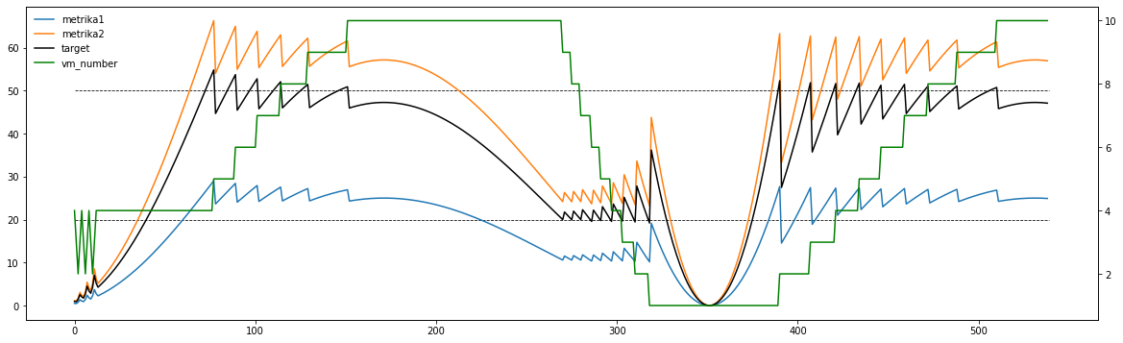
Akkor most nézzük, hogy mi lett
Ezek egyelőre prototípus képek de nem baj, mert a program állítja elő ezeket.
Igen tudom kicsit máskép néznek ki mint a korábbiak de nem baj, vegyük át őket.

Slide 94
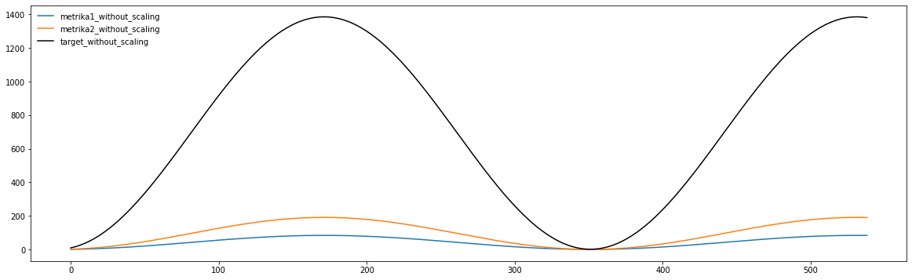
Hogy a rákba működik most a bogi?
Eddig úgy működött a bogi, hogy volt egy út ami eleve adott volt és ezen kellett végig kavirnyolnia a barátunknak úgy, hogy szenzoros adatok a falaktól mért távolságokat mérték.
Az út eleve adott volt és rögtön a bogi elején legeneráltam.
Most viszont az van, hogy
Generálok egy terhelés görbét és ez az egyetlen ami statikus és nem dinamikusan alakul. Ez viszont fix mint a fidesz 2/3-ad.
A fekete vonal a terhelés görbe (lesz ez még bonyolultabb is) és az értelmezési tartománya is valahol 0 és 1400 között van.
Azt feltételezzük, hogy a metrikák és a terhelés között van valamilyen kapcsolat.

Slide 95
Hogy a rákba működik most a bogi?
Eddig úgy működött a bogi, hogy volt egy út ami eleve adott volt és ezen kellett végig kavirnyolnia a barátunknak úgy, hogy szenzoros adatok a falaktól mért távolságokat mérték.
Az út eleve adott volt és rögtön a bogi elején legeneráltam.
Igen sajnos ez a legnagyobb szív fájdalmam, hogy valamilyen kapcsolatot, valamilyen függvény szerű kapcsolatot meg kell adnunk. Ez akár determinisztikus, akár időben változó, akár lineáris akár nem lineáris mindenféleképpen mi adjuk meg. Ha élő adatokból dolgoznánk nem így lenne, de hát nem abból dolgozunk úgyhogy valamit meg kell adnunk.

Slide 96
Viszont most jön a csavar
Itt csak a próba kedvéért egy nagyon egyszerű függvényszerű kapcsolatot adtam meg a terhelés és a metrikák között.
Viszont mi az amit dinamikusan szabályozunk?
A virtuális gépek száma?
Igen!
És mire van hatása a gépek számának?
Hát a terhelésre!
Nem arra nincs. A válaszidőre.
És még mire?
Hát a metrikákra is, vagy nem?

Slide 97
Annó ez volt a gondolatmenetem, azért hagyom itt mert minden gyermek-betegsége ellenére ebből tudom a legjobban rekonstruálni a gondolatot.
rájöttem hogy úgy kéne, hogy meg van adva hogy elindul a kocsi
dinamikusan rajzolódik ki az út, méghozzá úgy, hogy meg van adva egy vonal ez a terhelés
úgy indul a rendszer hogy van három vm.
van két metrika de ezek dinamikusan álnak elő a vm-ek függvényében
a target amire rá akarjuk mappelni az autot pedig úgy áll elő, hogy
(metrika1*4 + metrika2*9) / 13 ez az út ami elő áll és rá akarjuk mappelni az autot
a metrika1 meg úgy áll elő, hogy terhelés (ez az egyetlen vonal ami adott) * vm (self.y) * 8
a metrika2 meg úgy áll elő, hogy terhelés (ez az egyetlen vonal ami adott) * vm (self.y) * 3.5

Slide 98
Tehát a rendszer úgy néz ki, hogy
Van egy terhelés amiből származtatjuk a metrikákat. Erre még a VM-ek száma is hatással van.
a metrika1 = terhelés (ez az egyetlen vonal ami adott) * vm_number * 8
a metrika2 = terhelés (ez az egyetlen vonal ami adott) * vm_number * 3.5
Ez azt jelenti, hogy a metrikák a virtuális gépek számának (vm_number) ismeretének hiányában nem is rajzoltathatóak ki.
Ez azt jelneti, hogy az alábbi ábrán látható két alsó vonal, sárga és kék színnel jelzett metrika úgy állt elő, hogy virtuális gépek száma (vm_number) végig konstans volt, értéke pedig 3, de ez az ábráról nem leolvasható. (ezt csak én tudom meg a program kód) – esteleg majd ráteszem a vm_number alakulását is, hogy mások is értésék.

Slide 99
Tehát a rendszer úgy néz ki, hogy
A fekete vonal ezen az ábrán a rendszer kimenete – hívjuk most válaszidőnek.
Ez az érték a két metrika függvényében alakul.
A metrikákról meg tudjuk, hogy (1) a VM szám és a (2) terhelés függvényében. (lásd. előző dia)
Ez azt jelenti, hogy a metrikák a virtuális gépek számának (vm_number) ismeretének hiányában nem is rajzoltathatóak ki.
Nagyon fontos, hogy ezt az értéket szeretnénk kordában tartani, a vm-ek számának szabályozásán keresztül.

Slide 100
Tehát a rendszer úgy néz ki, hogy
Azt, hogy mi a „korda” (nem a gyuri) azt mi határozzuk meg.
Ezek az értékek szintén statikusak, sem idővel, sem bármi másnak a függvényében nem változnak meg.
Felső korda
Alsó korda
Kordáék lehetnének máshol is, lejjebb, feljebb, az alsó 0 alatt is, bár az azt jelentené, hogy csak felfelé tudunk skálázni.

Slide 101
Az első teszt
Most hogy meghatároztunk mindent a rendszerben nézzük meg, hogy alakult volna egy futás.
Korda Gyuriék itt egy elég szűk tartományba kerültek. Felső Korda Gyuri 50, alsó Gyuri 20.

Slide 102
Az első teszt
Most hogy meghatároztunk mindent a rendszerben nézzük meg, hogy alakult volna egy futás.
Korda Gyuriék itt egy elég szűk tartományba kerültek. Felső Korda Gyuri 50, alsó Gyuri 20.
Ti mit gondoltok gyerekek?
Vajon sikerült a teszt?

Slide 103
Akkor most nézzük, hogy mi lett
Ezek egyelőre prototípus képek de nem baj, mert a program állítja elő ezeket.
Igen tudom kicsit máskép néznek ki mint a korábbiak de nem baj, vegyük át őket.
Kordáékat gondolom mindenki elsőre kiszúrta ezen a képen?
Igen ők azok, alsó korda és felső korda, szaggatott 0.5-ös fekete vonallal.

Slide 104
Akkor most nézzük, hogy mi lett
Ezek egyelőre prototípus képek de nem baj, mert a program állítja elő ezeket.
Igen tudom kicsit máskép néznek ki mint a korábbiak de nem baj, vegyük át őket.
Na de mi a tosz ez a sok fűrészvonal, hova tűnt az előbbi pupu teve és mi az a kókadt parabóla 300 és 400 között?

Slide 105
Akkor most nézzük, hogy mi lett
Ezek egyelőre prototípus képek de nem baj, mert a program állítja elő ezeket.
Igen tudom kicsit máskép néznek ki mint a korábbiak de nem baj, vegyük át őket.
A zöld lépcső ami föl, meg le megy a képen és az elején még két dupla W-t is formál a virtuális gépek száma. Értéküket a jobb oldali tengely skálájáról olavashatjátok le.

Slide 106
Akkor most nézzük, hogy mi lett
Ebben az egész sztoriban a zöld vonal a vm-ek száma amire hatásunk van, semmi másra nincs.
Illetve rajtuk keresztül azért elég sok mindenre.
Elindul az egész biz-basz. Az elején 4 erőforrással. Azért néggyel, mert a 4 a Görög mitológiában .. [hagyjuk]. Kicsi megmozgatom őket [-1, -1, +1, +1], háromszor.
Hogy miért?
Csak.

Slide 107
Akkor most nézzük, hogy mi lett
Ebben az egész sztoriban a zöld vonal a vm-ek száma amire hatásunk van, semmi másra nincs.
Illetve rajtuk keresztül azért elég sok mindenre.
Megy tovább a biz-basz, a háttérben emelkedik a terhelés, nem változik a VM szám. A terhelés miatt nő a kiszolgálási idő is meg a metrikák is.
Hogy miért?
Csak.

Slide 108
Akkor most nézzük, hogy mi lett
Ebben az egész sztoriban a zöld vonal a vm-ek száma amire hatásunk van, semmi másra nincs.
Illetve rajtuk keresztül azért elég sok mindenre.
Egyszer csak nagyobb lesz a válaszidő mint Felső Korda Gyur.
Húúha, Most mi lesz?
Semmi.
Beindul az a mechanizmus amit már 618-szor kifejtettem.

Slide 109
Akkor most nézzük, hogy mi lett
Ebben az egész sztoriban a zöld vonal a vm-ek száma amire hatásunk van, semmi másra nincs.
Illetve rajtuk keresztül azért elég sok mindenre.
Vagyis. A minden lehetséges Actionre kiszámoljuk, hogy hová jutnának vele a metrikák, azok alapján pedig mi lenne a várakozási idő.
Ez ugye két lépésben történik, (LR, NN) ahogy már elmondtam.
Végül azt választjuk amivel Felső Korda Gyuri alá tudnánk izmozni a várakozási, vagy kiszolgálási időt.

Slide 110
Akkor most nézzük, hogy mi lett
Ebben az egész sztoriban a zöld vonal a vm-ek száma amire hatásunk van, semmi másra nincs.
Illetve rajtuk keresztül azért elég sok mindenre.
Megemelkedett a VM szám (zöld vonal lépet egyet fel)
Ennek hatására megváltozott a metrikák értéke.
Ennek hatására megváltozott a kiszolgálási idő.

Slide 111
Akkor most nézzük, hogy mi lett
Ebben az egész sztoriban a zöld vonal a vm-ek száma amire hatásunk van, semmi másra nincs.
Illetve rajtuk keresztül azért elég sok mindenre.
Ugye értitek?
Ugye értitek, hogy ez egy olyan szimuláció, ahol minden teljesen determinisztikus az által, hogy a kiszolgálási idő egy előre meghatározott képlet alapján áll elő a metrikákból.
A metrikák pedig egy előre meghatározott képlet alapján állnak elő a virtuális gépek számából és a terhelésből.

Slide 112
Akkor most nézzük, hogy mi lett
Ebben az egész sztoriban a zöld vonal a vm-ek száma amire hatásunk van, semmi másra nincs.
Illetve rajtuk keresztül azért elég sok mindenre.
Még további izmozások történtek.
Ha olyan okos lennék, hogy mögé tenném a terhelés alakulását is akkor látható lenne, hogy az folyamatosan egy szinusz görbe szerint emelkedett.

Slide 113
Akkor most nézzük, hogy mi lett
Ebben az egész sztoriban a zöld vonal a vm-ek száma amire hatásunk van, semmi másra nincs.
Illetve rajtuk keresztül azért elég sok mindenre.
A terhelés görbe fekete vonallal.
Igen volt már majd kicsierélem.

Slide 114
Akkor most nézzük, hogy mi lett
Ebben az egész sztoriban a zöld vonal a vm-ek száma amire hatásunk van, semmi másra nincs.
Illetve rajtuk keresztül azért elég sok mindenre.
Itt nagyon sokáig nem történi semmi, de miért?
Mert adott VM számmal remekül tudjuk tartani a kiszolgálási vagy várakozási időd ( a rendszer kimenetét ) a Felső Korda Gyuri és az Alsó Korda Gyuri között.

Slide 115
Akkor most nézzük, hogy mi lett
Ebben az egész sztoriban a zöld vonal a vm-ek száma amire hatásunk van, semmi másra nincs.
Illetve rajtuk keresztül azért elég sok mindenre.
Józsi most előveszi az előző ábrát. Hisz sóvár szeme hibát kutat.
István olyan még nem volt, hogy ne találtam volna valamilyen hibát. Most sem lehet ez máskép.
Például hogy van az, hogy x = 100 nál 7 VM volt x = 200 nál meg 10 VM van és alacsonyabban van a kiszolgálási idő, a fekete vonal.

Slide 116
Akkor most nézzük, hogy mi lett
Ebben az egész sztoriban a zöld vonal a vm-ek száma amire hatásunk van, semmi másra nincs.
Illetve rajtuk keresztül azért elég sok mindenre.
Akkor mutatom, hogy x = 100 nál mi volt a terhelés.
És, hogy x = 200 nál mi volt a terhelés.

Slide 117
Akkor most nézzük, hogy mi lett
Ebben az egész sztoriban a zöld vonal a vm-ek száma amire hatásunk van, semmi másra nincs.
Illetve rajtuk keresztül azért elég sok mindenre.
Ámbátor az lehetséges lenne, hogy akkor is meghívjam a skálázási mechanizmust amikor a Korában vagyunk.
De most nem ez történik.
És ennek semmi köze az általam vizsgált szabályozási eljárás működéséhez, de.

Slide 118
Akkor most nézzük, hogy mi lett
Ebben az egész sztoriban a zöld vonal a vm-ek száma amire hatásunk van, semmi másra nincs.
Illetve rajtuk keresztül azért elég sok mindenre.
Valóban meg lehetne hívni itt is az a kiértékelést és azt találná, hogy le tudna skálázni és még bent maradna a Korda sávban
De engem ez most [….] nem érdekel.
Majd a Teszt 818-ban ezt az esetet is megvizsgálom, most teljesen mást vizsgálok.

Slide 119
Akkor most nézzük, hogy mi lett
Ebben az egész sztoriban a zöld vonal a vm-ek száma amire hatásunk van, semmi másra nincs.
Illetve rajtuk keresztül azért elég sok mindenre.
Na de nézzük, hogy mi történik ezután.
Egyszer csak elérjük Alsó Korda Gyurit. Túl gyors a kiszolgálás. Ilyenkor megnézi, hogy hány erőforrás elvételével tudná még tartani magát a sávban.

Slide 120
Akkor most nézzük, hogy mi lett
Ebben az egész sztoriban a zöld vonal a vm-ek száma amire hatásunk van, semmi másra nincs.
Illetve rajtuk keresztül azért elég sok mindenre.
Azt érdemes látni, hogy csak 1-1 lépésekkel pakolja lefelé a cuccost, a metrikák mégis egyre nagyobb kilengéseket produkálnak egy-egy leskálázás után. (ugye értjük az okát)

Slide 121
Akkor most nézzük, hogy mi lett
Ebben az egész sztoriban a zöld vonal a vm-ek száma amire hatásunk van, semmi másra nincs.
Illetve rajtuk keresztül azért elég sok mindenre.
Végül újra emelkedik a terhelés és szépen elkezdi pakolni felfelé a gépeket ahogy kell.

Slide 122
Ez volt az új rendszer Teszt 1.0
Ti mit gondoltok?
Vajon sikerült a teszt?
Sikeresnek ítéljük meg az új rendszer tesztjét?
Folytathatunk vele további teszteket?
Ti hogyan írnátok ezt meg Reinfocement Learningben?
Egyáltalán milyen tesztkörnyezetet használnátok ehhez?
Hogyan állítanátok be a metrikák és válaszidő közötti kapcsolatot?
Szerintetek meg lehet ezeket határozni másképpen is?
Mit gondoltok, vannak teszt szortverek amelyekbe ezeket beépítették?
Szerintetek, hogyan lehet azokat integrálni egy erőforrás vezérlővel?

Slide 123
Ezeket a kérdéseket azért teszem fel,
Mert itt nekünk kell meghatároznunk előre, hogy milyen kapcsolat van a metrikák és a VM-ek között. Pontosabban, milyen kapcsolat van a metrikák és a terhelés és a VM-ek között.
Egész pontosan milyen képlet alapján álljanak elő a metrikák.
Metrika_n = w0 * terhelés + w1 * VM_Number

Slide 124
Folytassuk ott, hogy
A korábban kitűzött teszteket
Elkezdem megcsinálni az új rendszerben is.
Első körben csináljunk több pályát:
Több féle terhelési görbét (1. Zajjal 2. Drifttel)
Több féle kapcsolat legyen a metrikák és a Terhelés és a VM száma között

Slide 125
Ha azt látom, hogy ezek működnek
Akkor ki kellene egészítenem a programot a
Storage
Plotter
Osztályokkal, hogy rendesen el tudjam végezni az utólagos elemzéseket.
Utána folytathatóm a felépített tesztekkel

Slide 126
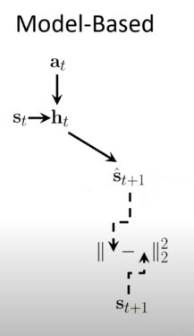
Reinforcement learning
Kis elmélet
Adott a state, hozunk egy actiont, a mosdell pedig megpróbálja megmondani, hogy az adott stateből az adott action hatására milyen statbe fogunk jutni. Majd meg is lépi. Meg is nézi és a becslés és a hiba közötti különbség alapján tanítja a modellt, iteratív módon

Slide 127
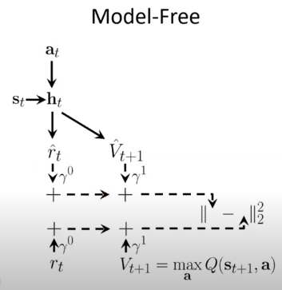
Reinforcement learning
Kis elmélet
A modell free ezzel szemben az amikor nem a state action alapján a következő state-t akarom megtanulni hanem a stat, action alapján a rewardod rögtön, illetve az abból adódó további rewardokat. Ezt hasonlítom össze a valódi rewardokkal és ez alapján tanítom a modellt. (modell a háló)

Slide 128
Self-Supervised learning
Milyen lépéseken keresztül tanítom a neurális hálót.
at
Minden lehetséges Action-re kiszámoljuk,
At = The current action
St
ht
Minden t időpontban adott a State (ami a metrikák értéke)
St = The current state
ȳt
A rendszer kimenetének becslését.
Ȳt = The predicted output
Amely alapján hozunk egy döntést

Slide 129
Self-Supervised learning
Milyen lépéseken keresztül tanítom a neurális hálót.
at
at+1
Amint meg van a döntés,
At = The current action
St
ht
ht+1
Majd a következő állapotban ismét megismételjük az eljárást
St = The current state
ȳt
ȳt+1
Ȳt = The predicted output
εt(θ)
A kettő különbsége alapján kiszámoljuk a becslés hibáját, amely alapján tanul a modell
ε = The ground truth output
yt
yt+1
Felfedjük a valós értéket
Yt = The ground truth output

Slide 130
Self-Supervised learning
Milyen lépéseken keresztül tanítom a neurális hálót.
at
at+1
at+2
…
at+H-2
at+H-1
At = The current action
St
ht
ht+1
ht+2
…
ht+H-2
ht+H-1
St = The current state
ȳt
ȳt+1
ȳt+2
…
ȳt+H-2
ȳt+H-1
Ȳt = The predicted output
εt(θ)
ε = The ground truth output
yt
yt+1
yt+2
…
yt+H-2
yt+H-1
Yt = The ground truth output
https://www.youtube.com/watch?v=Rb2a6lSQSas&ab_channel=GregKahn
https://www.youtube.com/watch?v=vgiW0HlQWVE&ab_channel=GregKahn

Slide 131
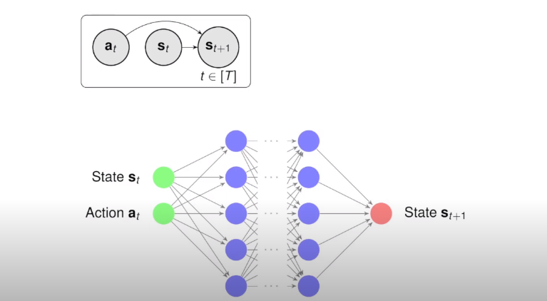
Így nézne ki a reinf learning
A state és az action alapján van tanítva, hogy mi lesz a state t+1
https://www.youtube.com/watch?v=AP5FgKjFpvQ&ab_channel=GregKahn

Slide 132
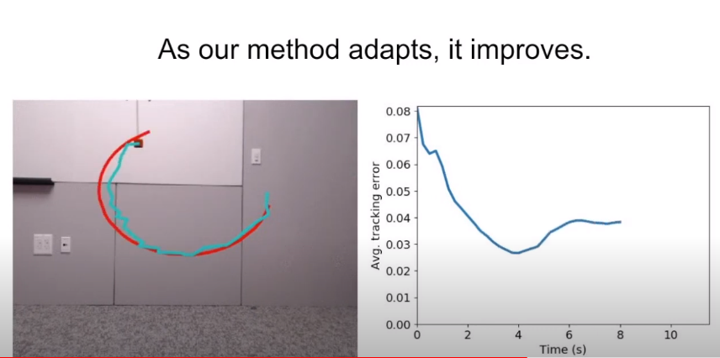
Ez egy az egyben úgy van felépítve
ahogy annó én szerettem volna bemutatni, hogy mi van.
Egy az egyben ugyan azok a tesztek, ugyan azok a logikai lépések, ugyan azok az érvek, következtetések és magyarázatok, mintha egy rúgóra járt volna az agyunk.
Tényleg brutál. Ugyan azokat az érveket hangsúlyozzák amiket én akartam. Adaptiviátás, online learning. A kulcsszavak amelyek elhangzanak a videóban is ugyan azok mint amelyeket én használok.
Ha még egyszer valaki neki áll lefikázni ezt a módszert ugyan ezekkel az érvekkel akarom lemosni.
https://www.youtube.com/watch?v=AP5FgKjFpvQ&ab_channel=GregKahn

Slide 133
Csak magamnak
Az új programban úgy lenne jó megírni a Car osztályt, hogy legyen egy Storage objektuma és egy Plotter objektuma is.
A Plotter viszont egy olyan osztály legyen amelynek a függvényei egy Storage objektumot várnak, azért, hogy a Plotter akkor is tudjam használni ha futás közben akarok vele kirajzoltatni valamit és akkor is ha meg van egy teljes futás és utólag akarom vele kirajzoltatni az értékekekt.

Slide 134
Csak magamnak
Since most Atari 2600 games are MDPs, the networks evolved in this article were feed-forward, without recurrent connections. Such networks represent reactive controllers i.e. the same input to the network will produce the same output actions, regardless of context or history.

Slide 135
MLP teszt
1. Megvizsgálni, hogy az MLP hiperparaméterei milyen hatással vannak a tanulásra
Leginkább arra gondolok, hogy:
Batch size
Learning rate
Solver (Adam, SDG, RSMProp, ADAGrad)
Az architektúra (15,5) (10,5), (10,10) etc
Az átviteli vagy aktivációs függvények (Relu, Tanh)

Slide 136





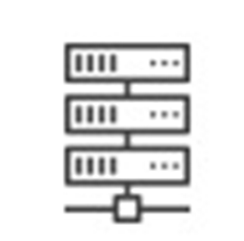


Honnan tudom?
Hogy milyen kapcsolat van ezek és a kiszolgálási idő között?
Load Balancer
Ha
A válaszidőt akarjuk kontrollálni, akkor nem árt tudni, ismerni, mérni azokat a változókat amelyek hatással vannak rá.
Hiszen
A kiszolgálási időre van ráhatásunk a Virtuális Gépek számán keresztül.
Ha
Ezek ismertében tudjuk a válasz időt Akkor
Meg tudjuk tenni a megfelelő kontrolt, lépést.

Slide 137

Következő Diákat különös tekintettel
ajánlom Mr. Smith figyelmébe
Ahol most tartok.
Mit kell elvégeznem.
137

Slide 138
Metrikák bekötése
1. Mi a megfelelő metrika
Szerintem az lenne a legjobb ha vagy mindet vagy egy magam által összerakott kombót tennék be a háttérben futó alaklalmazásnak, amiben annyit már sikerült elérnem, hogy a log. Amibe kiírja az adatokat, ne növekedjen egy megadott méret fölé, - másrészt sikerült megoldanom, hogy a loadbalancer egy ssh kérésen keresztül bet tudjon menni a munkaállomásokra és kiolvassa ezt a logot majd aggregáljon belőle átlagokat és ezt az értéket tegyük majd le
Ezzel kapcsolatos észrevételem, hogy nagyon fontos, hogy a metrikákat, csak a terhelésbe bekapcsolt munkállomásoktól kérjük el. Amelyek nem vesznek részt a terhelésben azoktól ne.
Feladat csinálni egy olyan metrika kombót amit jónak találok és átírni a cloud initet úgy, hogy mindegyik alkalmazás indítsa el.

Slide 139
Hogy kapom el a Válaszidőt?
Az Apache2 Load Ballancer Log-on keresztül
A Load Balancel loggol mindent ( a /var/log/apache2 ) könyvtárban
Nem az access.log hanem az other_vhosts_access.log-ot írja
Ebből olvasom ki a válaszidőt egy elég furmányos módon amit olvastam és nem árulhatom el mert akkor meg kéne öljek mindenkit és ez az a tudás amit nem adhatok át annyira sokat dolgoztam vele.
Viszont leellenőriztem és összevetettem a JMeter által mért válaszidővel egy méréssorozaton keresztül.
Az eredmény rendkívül jó. Gyakorlatilag azonosnak tekintem.
Haladunk, most már a válaszidő is meg van és a metrikák is meg vannak, most már csak a programot kell a Load Balancer gépre tennem és készen is vagyunk.

Slide 140
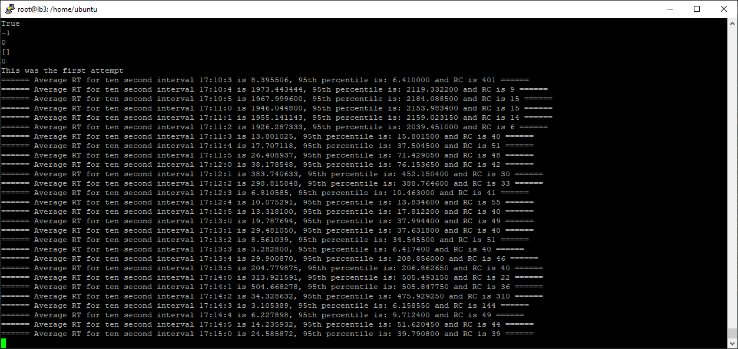
Hogy kapom el a Válaszidőt?

Slide 141
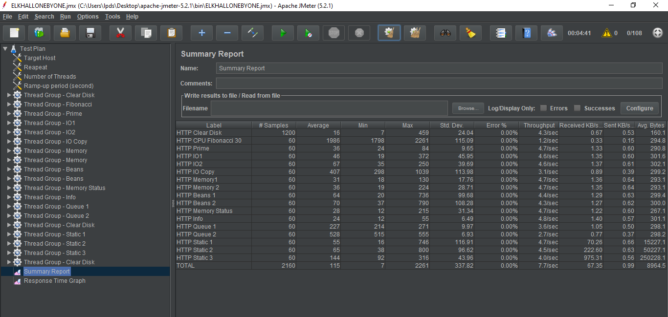
Hogy kapom el a Válaszidőt?

Slide 142
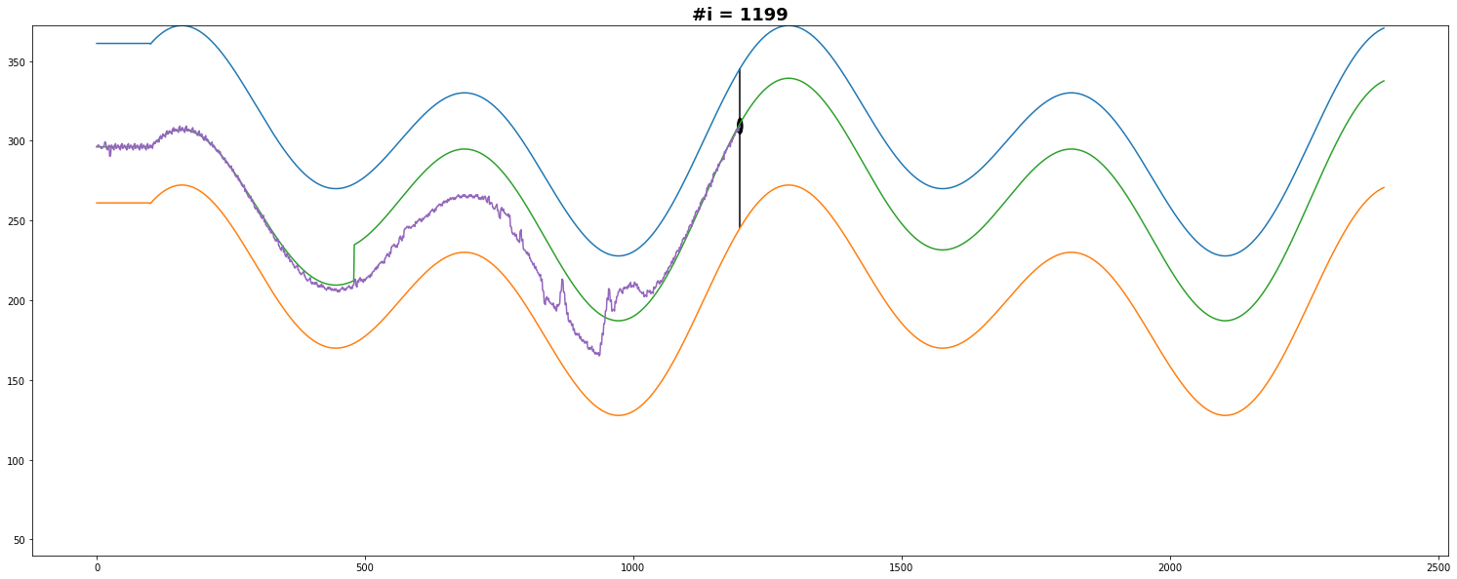
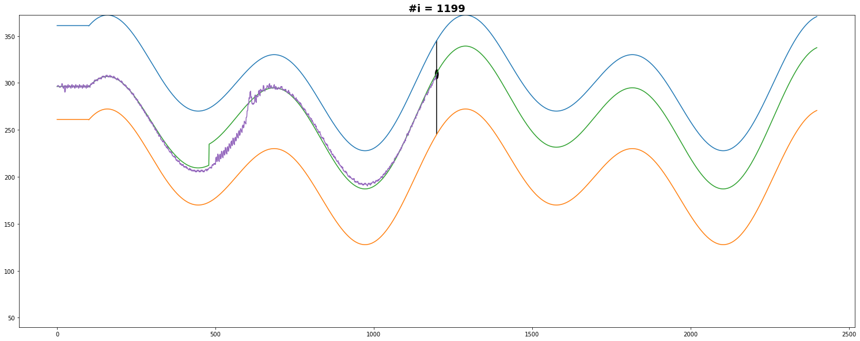
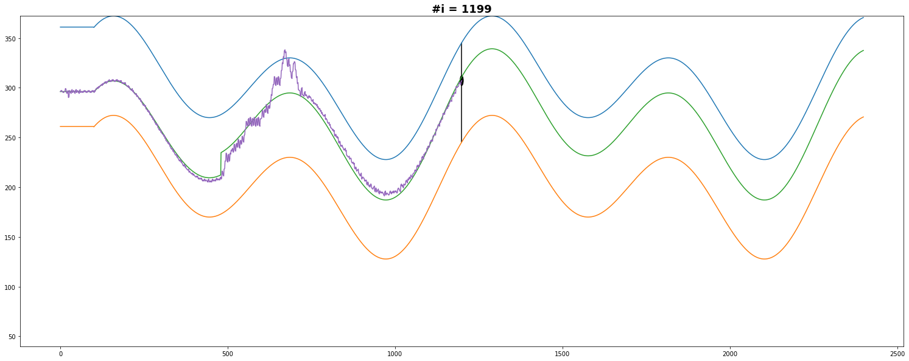
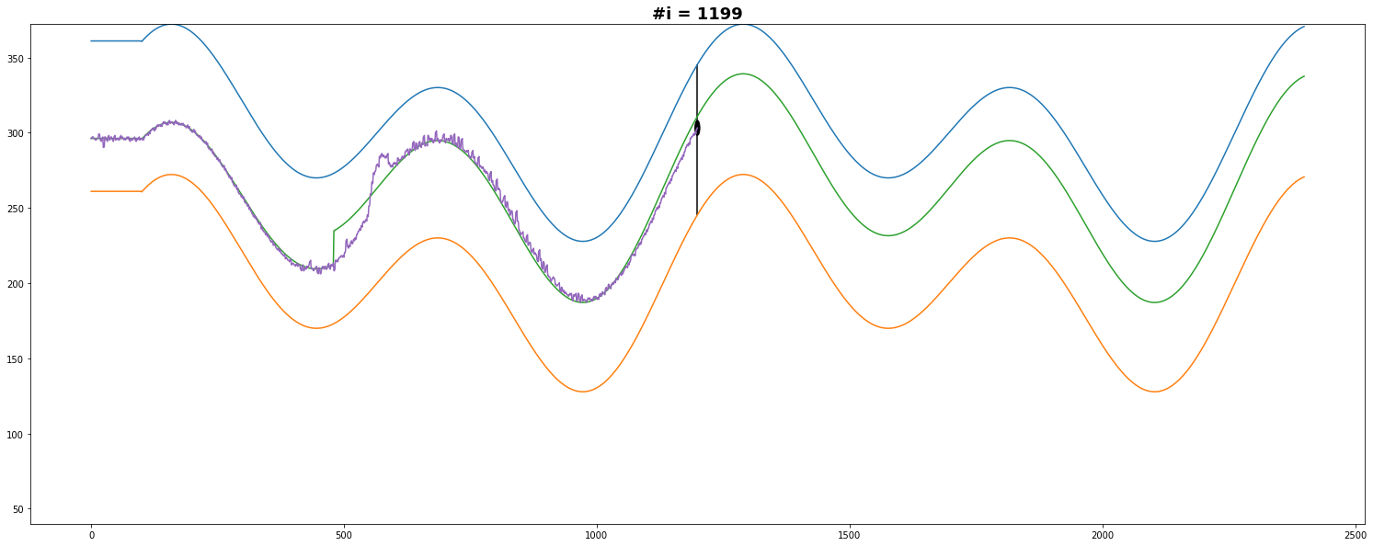
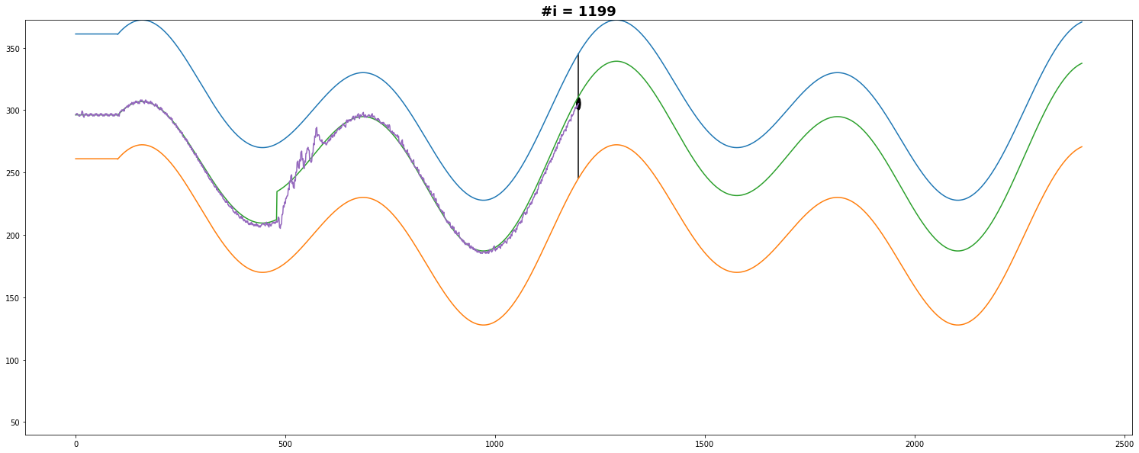

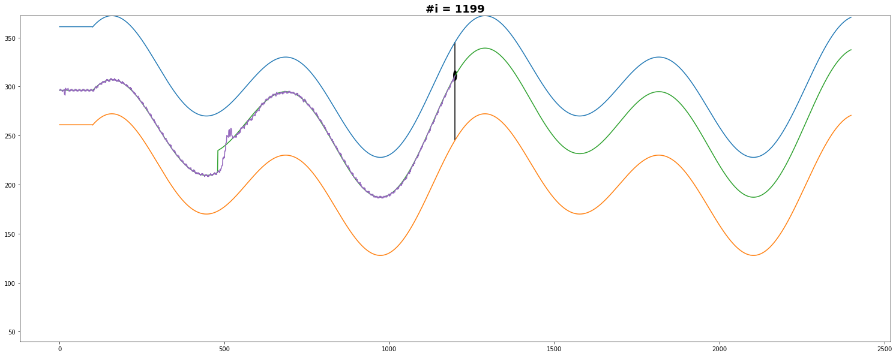

MLP teszt
1. Megvizsgálni, hogy az MLP hyperparaméterei milyen hatással vannak a tanulásra
Batch size
Beállítások Layers = (10, 8)
Learning_rate = 0.001
Solver = adam
Warm_start = True
Batch_size = __ez_változik_itt__
activation = tanh.
Ez csak egy emlékeztető Ezt megcsinálom úgy, hogy amikor a program generálja a képet akkor rátegyen egy nagyon szép ‚legend’-et ami mutatja, hogy milyen beállításokkal futott a teszt.

Slide 143
Multi LR prediction teszt
1. A metrika before – after becslésénél figyelembe venni a másik metrika értékét is
Átírni a LR képletet úgy, hogy amikor az metrika after értékét becsülöm a before alapján akkor ne csak a saját befor értékét hanem a másik metrika before értékét is figyelembe vegye. Megvizsgálni, hogy ez milyen hatással van a tanulásra.

Slide 144
Multi Time NN teszt
1. A neurális háló több múltbeli adatot is figyelembe vegyen a becslésnél.
Ehhez át kell írnom a programot

Slide 145
Keras teszt előtt
1. Megvizsgálni, hogy mennyire érzékeny a Neurális Háló a véletlenszám generátorára
Különböző futásokat végezni változó véletlenszám kiinduló pontokkal és megvizsgálni, hogy ennek hatására mennyire esik szét, változik meg egy egy tanulás lefutása.

Slide 146
Keras teszt
1. Átirni a Nurális hálós részt Scikit-learnből Kerasba
Letesztelni, hogy szétesik-e a program.

Slide 147
MLP -> 1D Convolution teszt
1. Kerasban megcsinálni, hogy 1-d convolúciós neurális háló legyen ott ahol most MLP van
Megmérni a különbséget, megvizsgálni a hatást.

Slide 148
További alcímek és témák amelyek azonosak az enyémmel
Alcím
Theory and Practice
Neural networks for self-learning control systems - Stanford ...
Robust Control Theory Based Stability Certificates for Neural ...
Neural networks for control theory and practice - IEEE Xplore
Machine learning control - Wikipedia
Neural networks for self-learning control systems - Stanford ...
(PDF) Neural Control Theory: an Overview - ResearchGate
Neural Networks in Robotic Control: Theory and Applications
Tudományos cikkek - "control theory neural network"

Slide 149
Egy adaptív erőforrás szabályozó rendszer
Alcím
Theory and Practice
Szólhatna arról a cikk, hogy a Rendszer Adaptív.
Ez ugyanis kurvára nem volt kidomborítva az eredeti cikkben én meg kurvára ezt szeretném kutatni.
Hogy adaptív szabályozás neurális hálóval felhő erőforrások kiosztására.
Annyi van, hogy adaptáltam egy módszert a virtuális erőforrások dinamikus kiosztására.
Kulcsszavak,:
Adaptív, dinamikus erőforrás szabályozás, vezérlés, neurális háló

Slide 150

Concept drift – exp 001
Elindul
Majd menet közben megváltoztattam a szabályt ami alapján az út „közepe” előáll – magyarul a szenzorok és a válaszidő közötti kapcsolat, ha úgy tetszik.
Azután már jól megy tovább.
Itt változik meg
Itt meg rájön hogy mi van és alkalmazkodik.
Azt kell majd tanulmányozni, hogy miért ilyen lassan alkalmazkodik, de nagyjából már most „tudom” az okát. A neurális háló tulajdonságaiból fakad, erre volt ötletem az, hogy legyen többféle, mert akkor majd ezt gyorsabban lereagálják. Kisérl. Köv.

Slide 151
Tervek, hogy cikk legyen
1. Legfontosabb Szeretném legalább a magam számára megvizsgálni, hogy mennyire stabil ez az algoritmus.
Azaz
Azonos pályán elvégezni néhány futást különböző beállításokkal.
A pálya fix, de megnézni többféle hálóval, több kevesebb neuronnal, kisebb nagyobb Learning Rattel, hogy mennyire érzékeny a teljesítmény ezekre a beállításokra.
Vagyis
Nagyon más lesz e a lefutás?
Akkor jó
Ha nagyon nem érzékeny ezekre,
Vagy
Máskép de mindig jó eredményt ad.
Akkor örülünk.
Idő:
Kb 1 nap.
->

Slide 152


Ez csak egy kép Ez majd olyan lesz, hogy ugyan azon a „pályán” több futás lesz látható és akkor jó ha mindegyik „jól” teljesít „ránézésre”. Tehát nem csinál nagyon nagy hülyeséget és idővel (jobbról ballra haladva javul a teljesítménye)

Slide 153


2. Megnézni hogyha így tanítottam de utána kap egy olyan feltételt, hogy csak akkor hívja meg a mozgatást, ha (mondjuk kezd eltérni a célfüggvény értékétől) akkor hogy viselkedik.
Akkor jó
Ha valami ilyet látunk

Slide 154
2. Megnézni hogyha így tanítottam de utána kap egy olyan feltételt, hogy csak akkor hívja meg a mozgatást, ha (mondjuk kezd eltérni a célfüggvény értékétől) akkor hogy viselkedik.
Akkor jó
Ha valami ilyet látunk

Slide 155


Példa a csak akkor ha Alapú skálázás hívásánál. Ilyen eredményre számítunk. Itt csak ad-hoc alapon a szabály ha eltérés > 10 akkor hívja meg a skálázást.
Ritkán teljesül Ez a feltétel, de olyankor Egy lépésben rögtön meglépi a megfelelő számot. (amivel vissza is hozza magát a megf. helyre)
Még azt is tudja hogy mekkorát kell lépnie hogy megfelelő helyre hozza magát, ahol kevés is elég ott kevesebbet lép.

Slide 156
Ha láttam, hogy ez két dolog működik
2. Akkor Meg kell vizsgálni azt, hogy ez „jobb” eredményre vezetne-e mint ha „Threshold alapú lenne a döntés”
Ez már oké
Mert az ábrán nem látszik annyira, de lépések nagyságából és a pálya kialakításából tudom, hogy vannak olyan szakaszok ahol a pálya fala meredekebben emelkedik mint 1, tehát legalább kettőt kell lépnie az algoritmusnak.
Ellenőriztem
Megfelelő helyeken meg is teszi.
Elvileg Már most tudom, hogy jobb mint a threshold alapú léptetés.
Ez már oké
De lehet játszani a pálya beállításával
Hogy még szebb eredményeket kapjak, vagy még jobban ki lehessen emelni a két eljárás közötti különbséget.

Slide 157

Még az alapvizsgálatokhoz tartozik, hogy
2a. Zaj Megnézni, legalább magunknak, hogy mennyire érzékeny a zajra.
Egyszerű
Csak egy kis zajt kell adnom a szenzorok forrásához.
Hátravan ez a vizsgálat
Még nem végeztem el, engem is érdekel, hogy mennyire érzékeny erre az algoritmus.

Slide 158


Ez már újdonság lenne mindenhez képest
3. Deep Learn Kertész Gábor erre mondta hogy tapsolt örömében.
Újdonság lenne
Ha nem csak a metrikák pillanatnyi értékét venném figyelembe hanem azok múltbeli értékét is. Nem csak azt, hogy hol van, hanem hogy „honnan jött”
Ehhez új Neurális háló kell
Ki kell terjeszteni a bemenetek számát, a metrikákon túl azok T-1 értéke is jöjjön, minden másban marad az NN Architektúra.
Mutatok rá jobb oldalon egy példát.
A kettő mindenben ugyan az, csak a bemenetek számában nem. Nyilván a súlyok mások lesznek.
.

Slide 159




Ez már újdonság lenne mindenhez képest
3b. Deep Learn Még mélyebb neurális hálók, 1D ConvNet
Újdonság lenne
Ehhez viszont át kell írnom SciKit learn-ből Kerasba. Nem az átírástól félek, hanem hogy szétesik az egész.
Ezért akarom elvégezni
A korábban említett stabilitásvizsgálatokat még a régi Scikit library segítségével.

Slide 160
Ez már újdonság lenne mindenhez képest
Szerintem Ha ezt megcsináljuk és még egy ilyen kontrol körbe és betesszük az még mindig nem olyan jó mint a Reinforcement Learning de pariban van vele, legalábbis ami a mögötte levő neurális háló architektúrát jelenti.
Újdonság lenne
Biztos már ezt is megcsinálták, de ami plusz lenne hogy oda tudnám tenni, hogy nézzétek megcsináltam így és ugyan ezen a feladaton ez a módszer meg így teljesített. Tessék itt egy összehasonlítás. Mindenki döntse el maga. Az ötlet biztosan nem új. Az elvégzett vizsgálat lehet érdekes.
Tehát az van, hogy Nem csak a jelenlegi és egyel korábbi értékét veszem figyelmbe a metrikának, hanem egy bizonyos hosszú időablakban visszafelé (Ezt csináltam a SACI CIKKBEN, ott 30 hosszú volt az idő ablak amiben visszafelé nézhetett) ☺
Újdonság lenne
Az eredeti cikkhez képest biztosan. (2.8 impaktos J. volt)

Slide 161
Több neurális háló egyszerre
4. Szelekció Több egymással párhuzamosan tanított neurális háló, de mindig csak az egyik döntése alapján lépünk tovább.
Gábor lehúzta
Nem akartam vele vitába szállni, de az Ensemble és a Vote módszerek mások ehhez képest. Ott egy aggregált döntés van, itt viszont mindig csak az egyik alapján döntünk csak éppen tovább tanítjuk a többit is.
Kb. 2-3 nap amig megírom és csinálok néhány próbát, hogy működik-e, legalább program szinten.
Beütöttem a Google-ba, hogy
learning multiple neural network on time series
Nincs rá találat.
Olyan van hogy ‚hybrid neural network’ meg hogy ‚combined’, de ezek nem azok a koncepciók amiről ez szól.
Ha már csak
Azt látnám, hogy néha egyik néha másik alapján dönt és az így kapott eredmény jobb akkor annak nagyon örülnék, de szerintem ezzel még sokat kell dolgozni.
A lényege, hogy nem egy ULTIMATE neurális hálonk van, hanem neurális háló készletünk, akik mindig készen álnak és lehet, hogy van olyan helyzet amikor egyik döntése alapján jobb eredményre jutunk. Érdemes vizsgálni.

Slide 162


Ennek az ötletnek az alapját az adta, hogy
A próbák során Volt egy olyan megfigyelés, hogy a különböző beállítású neurális hálók kicsit különböző eredményre vezetnek.
Ezért
Ahelyett, hogy ki kéne kísérletezni, hogy melyik beállítás a legjobb az adott feladatra az volt az öteletem, „parallel” futtassunk többet is aztán válassza ki az élet, hogy melyik a jobb az adott feladatra.
Ilyen értelembe Ez sem egy Rocket Science
De ha működik akkor azt le lehet írni.

Slide 163


Egy újabb újítás a korábbihoz képest
5. Függőségek A metrikák között.
Ezt kihasználva
Meg lehetne csinálni azt, hogy amikor azt becsülöm, hogy mi lenne a metrika értéke egy skálázásnál akkor nem csak az Ő before értéket veszem figyelembe hanem a többi metrika Before értékét is.
Valszeg nincs ingyen kaja
De meg tudom vizsgálni a mintaprogramon hogy milyen hatással van egészre.
Idő: kb 3-5 nap.
Ezeket
Sajnos még csak a „rossz” régi méréseken néztem meg. Ott viszont volt ilyen összefüggés (CPU, Interruption, Context Switch)
Pontosat Csak akkor tudok mondani erről, ha az új szimulácós rendszerben is megvizsgálom.
Ez se rocket science.

Slide 164
Legnagyobb félelmem
Hogy mindez És a kérdésfelevetések is csak abból adódnak hogy az egész elgondolás SZAR.
Bár
Nekem az tök érdkes volt, hogy azt a kocsit az út közepre tudom tanítani egy neurális hálóval lehet hogy a digitális őskorban járok mások meg már lézerfegyverrel lőnek.
Reinforcement Learning jelenlegi ismereteim szerint azonban csak szimulált környezetben működik
Ezért
Ha találnánk egy módszert amihez nem kell szimulált környezetet kiallakítani az szerintem érdekes lenne.

Slide 165
Further Work – CloudSim and Reinforce
Jelenleg problémát jelent
Számomra még a mostani szimulációs környezetben is, hogy mi alapján állítsam be a függvényeket, milyen kapcsolat legyen ezek között. Ezek a kapcsolatok jelenleg eléggé determinisztikusak így képes rajta bármit megtanulni a háló, de vajon hasonlítanak ezek a valós adatokhoz?
Hogyan állítsam be ezeket?
Ezért abban reménykedek, hogy a CloudSImben valahogy azért csak csak reálisabb beállításokat tudunk kieszközölni amelyek közelebb állnak majd a valósághoz
De gyakorlatilag ezt a problémát az se oldja meg ha áttérek RL-be, akkor is ott a kérdés, hogyan állítjuk elő a belső függőségeket?

Slide 166
Zárszó, gondolat a Reinforcement Lr-hez
Bicskával fát vágni
A szobatermosztát sem egy bonyolult szerkezet mégis több száz millió háztartásban használják. Nem biztos, hogy ezt a problémát nem lehet egyszerűbb rendszerekkel megoldani.
Ennek ellenére az RL-t ki fogjuk próbálni, lehet hogy én leszek a legnagyobb híve
Vagy ágyúval verébre?
Nem arra akarom kihegyezni e PhD témát, hogyan lehet egy RL problémát nem RL módszertannal megoldani, de azt továbbra is egy érdekes és releváns felvetésnek tartom, hogy ha meg lehet oldani szimulációs környezet kiépítése nélkül és meg lehet oldani úgy akkor az előny azzal szemben ha szimulált környezetet kell neki kialakítani.
Persze ehhez alaposan meg kell érteni és összehasonlítani a kettő módszert.

Slide 167
Eszembe jutott még egy dolog
Tanulás archív adatokon
Vagyis inkább arról van szó, hogyha van egy rendszer ami skáláz valami alapján amit akár egy rendszermérnök állított be vagy threshold alapú akkor is keletkezik a skálázásnál before after adat és ha a metrikákat is kigyüjtik akkor az algoritmus képes ezek alapján (alvó üzemmódban is tanulni) mert neki csak adatokra van szüksége amin felügyelt módon tanulhat.

Slide 168






Köszönöm a figyelmet!
Pintye István
+36 1 279 6056
istvan.pintye@sztaki.hu
www.sztaki.hu

